Slide 1
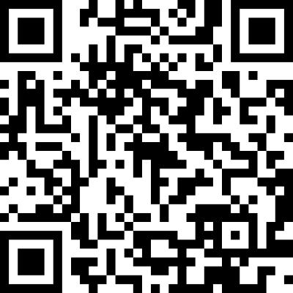
南江县托底性帮扶政策业务培训
南江县发展和改革局
辛勤
2024年8月9日
扫一扫下载PPT

Slide 2
01
南江县托底性帮扶考核体系
（一）“十项指标”
（二）考评体系
（三）监测体系
（四）贯通体系

Slide 3
（一）“十项指标”
7月9日，省委于立军部长组织召开39个欠发达县域托底性帮扶电视电话会议，明确南江县摆脱欠发达地位时间为2027年，以南江2023年统计人口44.94万人作为基数测算，2027年南江地区生产总值将达到220亿元，年均增速12.2%；摆脱欠发达地位“十项指标”目标如下表。
序号 | 考核指标 | 预期目标
 |  | 2024年 | 2025年 | 2026年 | 2027年
1 | 人均地区生产总值及增速 | 34210元，增速11.6% | 38282元，增速11.9% | 43220元，增速12.9% | 48846元，增速13.1%
2 | 居民人均可支配收入及增速 | 27539元，增速6.9% | 29411元，增速6.8% | 31411元，增速6.8% | 33529元，增速6.7%
3 | 人均地方一般公共预算收入及增速 | 2225元，增速16% | 2559元，增速15% | 2942元，增速15% | 3413元，增速16%
4 | 城镇居民人均可支配收入及增速 农村居民人均可支配收入及增速 | 42347元，增速5.8% 18650元，增速8.5% | 44719元，增速5.6% 20217元，增速8.4% | 47223元，增速5.6% 21915元，增速8.4% | 49823元，增速5.5% 23737元，增速8.3%
5 | 已脱贫人口收入增长率 | 8.6% | 8.5% | 8.5% | 8.4%
6 | 常住人口城镇化率 | 41.93% | 42.76% | 43.91% | 44.52%
7 | 污水垃圾处理率 | 县城污水处理率98.25%；建制镇污水集中处理率94.72%；县城生活垃圾无害化处理率100%；农村生活垃圾收运处置体系行政村覆盖率100% | 县城污水处理率98.5%；建制镇污水集中处理率94.90%；县城生活垃圾无害化处理率100%；农村生活垃圾收运处置体系行政村覆盖率100% | 县城污水处理率98.75%；建制镇污水集中处理率95.01%；县城生活垃圾无害化处理率100%；农村生活垃圾收运处置体系行政村覆盖率100% | 县城污水处理率99%；建制镇污水集中处理率95.12%；县城生活垃圾无害化处理率100%；农村生活垃圾收运处置体系行政村覆盖率100%
8 | 农村户用卫生厕所普及率 | 89.1% | 90.5% | 92% | 93%
9 | 新增企业户数占企业总数的比重 | 16.5% | 15% | 13.4% | 12.1%
10 | 集中式饮用水水源水质达标率 | 100%（地表水Ш类标准） | 100%（地表水Ш类标准） | 100%（地表水Ш类标准） | 100%（地表水Ш类标准）

Slide 4
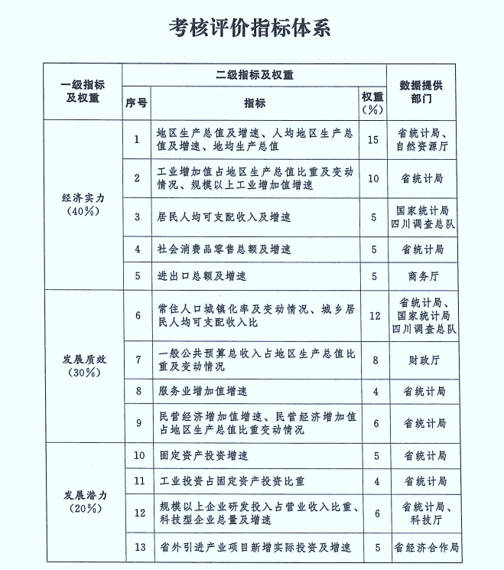
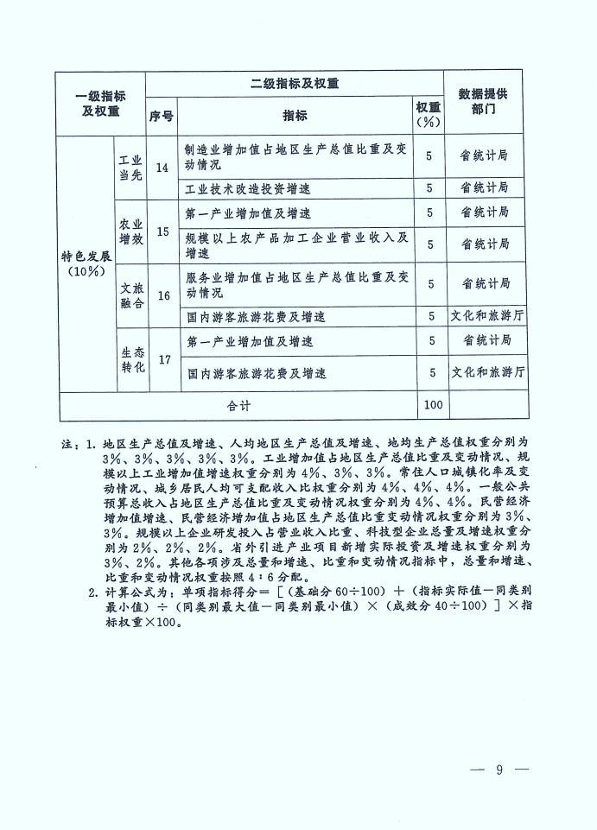
（二）考评体系
中共四川省委办公厅 四川省人民政府办公厅《关于印发<四川省县域经济高质量发展考核评价办法>的通知》（川委办〔2024〕17号）

Slide 5
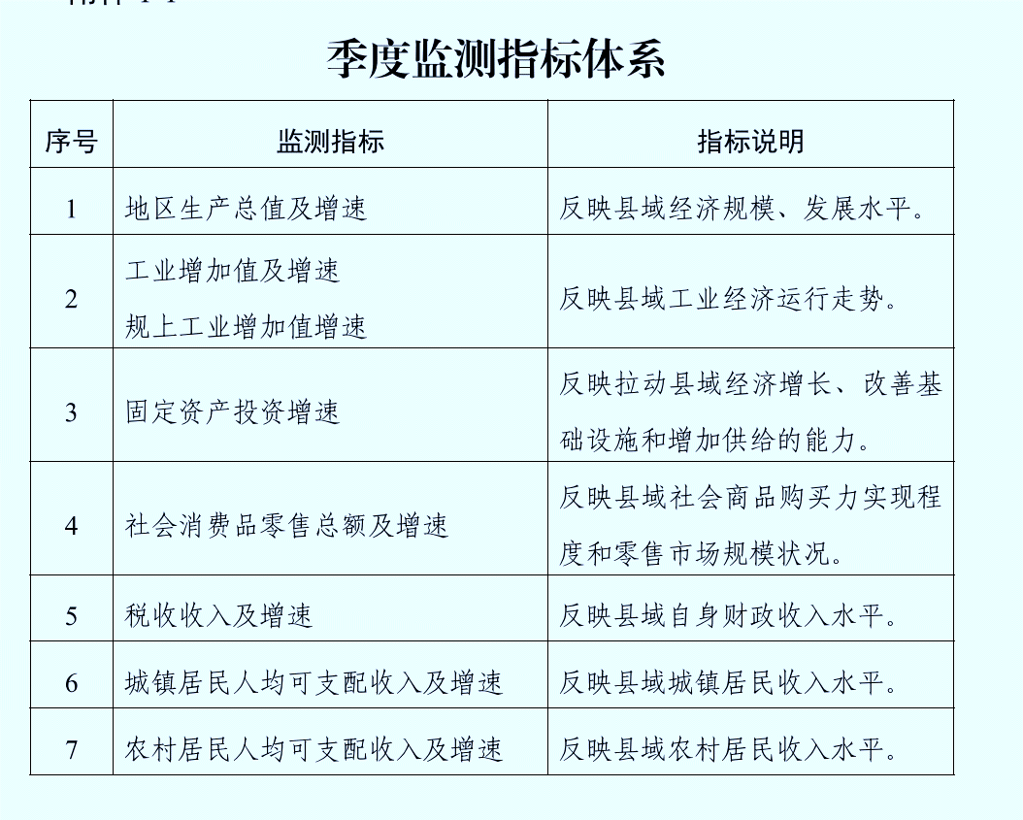
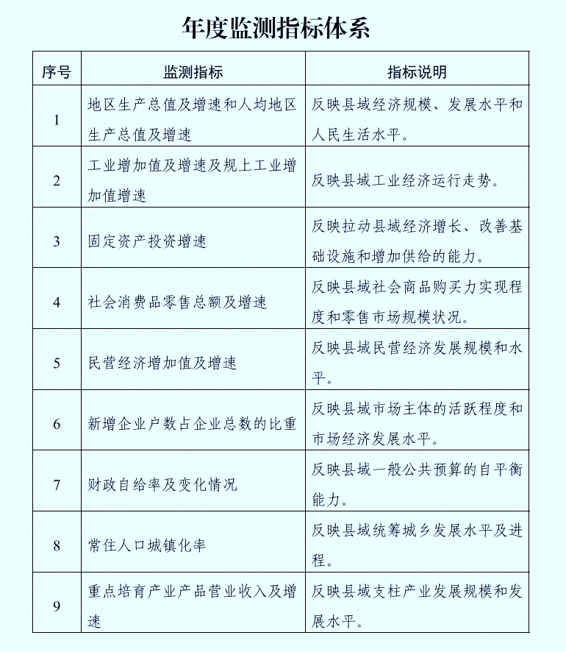
（三）监测体系
四川省39个欠发达县域托底性帮扶工作协调机制办公室《关于印发<39个欠发达县域经济社会发展运行监测工作方案>的通知》（托底性帮扶办〔2024〕2号）

Slide 6
（四）贯通体系
1.GDP核算支撑指标
2.巴中市目标绩效管理和督促检查工作领导小组《关于印发<巴中市高质量发展综合绩效评价办法（试行）><巴中市高质量发展综合绩效评价指标体系（试行）>的通知》（巴目督领〔2024〕3号）
3.巴中市目标绩效管理和督促检查工作领导小组《关于印发<巴中市经济高质量发展季度工作通报（调度）指标（试行）>的通知》（巴目督领〔2024〕4号）
4.巴中市目标绩效管理和督促检查工作领导小组办公室《关于征求<2024年巴中市主要经济指标和欠发达县域托底性帮扶指标考评机制>意见建议的函》

Slide 7
1.GDP核算支撑指标
序号 | 核实支撑指标
GDP增速
1 | 农林牧渔业总产值增长速度（现价）
2 | 农林牧渔业总产值增长速度(不变价)
3 | 农、林、牧、渔专业及辅助性活动(现价)
4 | 农、林、牧、渔专业及辅助性活动(不变价)
5 | 规模以上采矿业增加值增长速度(不变价)
6 | 规模以上制造业增加值增长速度(不变价)
7 | 规模以上电力、热力燃气及水生产和供应业增加值增长速度(不变价)
8 | 规模以下工业营业收入增长速度
9 | 规模以下工业增加值增长速度(全市，不变价)
10 | 规模以上开采专业及辅助性活动增加值增长速度(不变价)
11 | 规模以上金属制品、机械和设备修理业增加值增长速度(不变价)
12 | 总承包和专业承包企业总产值增长速度(现价)
13 | 建筑安装工程投资增长速度(现价)
14 | 批发业销售额增长速度(现价)
15 | 零售业销售额增长速度(现价)
16 | 住宿业营业额增长速度(现价)
17 | 餐饮业营业额增长速度(现价)
18 | 铁路运输总周转量增长速度
19 | 公路运输总周转量增长速度(全市)
20 | 水路运输总周转量增长速度
21 | 全国航空运输总周转量增长速度
22 | 全省航空旅客和货邮吞吐量增长速度
23 | 全国航空旅客和货邮吞吐量增长速度
24 | 管道运输业营业收入增长速度(现价)
25 | 多式联运和运输代理业营业收入增长速度(现价)
序号 | 核实支撑指标
GDP增速
26 | 装卸搬运和仓储业营业收入增长速度(现价)
27 | 邮政行业业务总量增长速度(错月指标)
28 | 本外币贷款余额增长速度(现价)
29 | 本外币存贷款余额增长速度(现价)
30 | 证券交易额增长速度(现价)
31 | 保费收入增长速度(现价)
32 | 商品房销售面积增长速度
33 | 房地产业工资总额增长速度(现价)
34 | 电信业务总量增长速度(现价)
35 | 互联网和相关服务营业收入增长速度(现价)
36 | 软件和信息技术服务业营业收入增长速度(现价)
37 | 信息传输、软件和信息技术服务业营业收入增长速度(现价)
38 | 租赁和商务服务业营业收入增长速度(现价)
39 | 科学研究和技术服务业营业收入增长速度(现价)
40 | 居民服务、修理和其他服务业营业收入增长速度(现价)
41 | 文化、体育和娱乐业营业收入增长速度(全市，现价)
42 | 居民服务、修理和其他服务业工资总额增长速度(现价)
43 | 租赁和商务服务业工资总额增长速度(现价)
44 | 科学研究和技术服务业工资总额增长速度(现价)
45 | 文化、体育和娱乐业工资总额增长速度(现价)
46 | 水利、环境和公共设施管理业工资总额增长速度(现价)
47 | 教育工资总额增长速度(现价)
48 | 卫生和社会工作工资总额增长速度(现价)
49 | 公共管理、社会保障和社会组织工资总额增长速度(现价)

Slide 8
2.巴中市目标绩效管理和督促检查工作领导小组《关于印发<巴中市高质量发展综合绩效评价办法（试行）><巴中市高质量发展综合绩效评价指标体系（试行）>的通知》（巴目督领〔2024〕3号）
巴中市县（区）及经开区高质量发展年度综合绩效评价指标（试行）
序号 | 指标分类 | 指标名称 | 指标 性质 | 权重（%） |  |  |  |  |  | 主管部门 | 评价数据来源
 |  |  |  | 巴州区 | 恩阳区 | 南江县 | 通江县 | 平昌县 | 巴中 经开区
1 | 综合质效 | 人均地区生产总值 | 正向 | 5 | 5 | 5 | 5 | 5 | 5 | 市发展改革委 | 市统计局
2 | 综合质效 | 全员劳动生产率 | 正向 | 3 | 3 | 3 | 3 | 3 | 3 | 市发展改革委 | 市统计局
3 | 综合质效 | 营商环境质量 | 正向 | 5 | 5 | 5 | 5 | 5 | 5 | 市营商环境和数据局 | 市营商环境和数据局、 市市场监管局
4 | 综合质效 | 制造业增加值占地区生产总值比重 | 正向 | 2 | 4 | 1.5 | 1.5 | 3.5 | 4.5 | 市经济和信息化局 | 市统计局
5 | 综合质效 | 规模以上“三新”服务业企业营业收入占规模以上服务业企业营业收入比重 | 正向 | 2 | 1 | 1 | 1 | 1 | 2 | 市商务局 | 市统计局
6 | 综合质效 | 新增“四上企业”数量及个转企数量 | 正向 | 3 | 3 | 3 | 3 | 3 | 3 | 市经济和信息化局、市住房城乡建设局、市商务局、 市市场监管局 | 市统计局、 市市场监管局
7 | 综合质效 | 粮食产量稳定度 | 正向 | 2 | 2 | 2 | 2 | 2 | 0 | 市农业农村局 | 国家统计局巴中调查队
8 | 综合质效 | 耕地保护责任落实情况 | 正向 | 2 | 2 | 2 | 2 | 2 | 2 | 市自然资源和规划局 | 市自然资源和规划局
9 | 综合质效 | 消费品质量合格率 | 正向 | 1 | 1 | 1 | 1 | 1 | 1 | 市市场监管局 | 市市场监管局
10 | 综合质效 | 民间投资占全社会固定资产投资比重 | 正向 | 1.5 | 1.5 | 1.5 | 1.5 | 1.5 | 1.5 | 市发展改革委 | 市统计局
11 | 综合质效 | 市级重点项目投资入统转化率 | 正向 | 1 | 1 | 1 | 1 | 1 | 1 | 市发展改革委 | 市统计局、 市发展改革委
12 | 综合质效 | 民营经济增加值占地区生产总值比重 | 正向 | 2 | 2 | 2 | 2 | 2 | 2 | 市市场监管局 | 市统计局
13 | 综合质效 | 居民人均消费支出 | 正向 | 2.5 | 1 | 1 | 1 | 1 | 2 | 市商务局 | 国家统计局巴中调查队
14 | 综合质效 | 财政自给率 | 正向 | 1 | 1 | 1 | 1 | 1 | 2 | 市财政局 | 市财政局
15 | 综合质效 | 人民币贷款余额与人民币存款余额之比 | 正向 | 1 | 1 | 1 | 1 | 1 | 1 | 市财政局、人行巴中市分行 | 人行巴中市分行、 国家金融监管总局 巴中监管分局
16 | 综合质效 | 金融服务实体经济重点领域情况 | 正向 | 1 | 1 | 1 | 1 | 1 | 0 | 市财政局、国家金融监管总局巴中监管分局 | 国家金融监管总局 巴中监管分局
17 | 综合质效 | 营业收入15亿元及以上的制造业企业数量 | 正向 | 1 | 1 | 1 | 1 | 1 | 1 | 市经济和信息化局 | 市经济和信息化局
18 | 综合质效 | 工业园区增加值占所在县（区）地区生产总值比重 | 正向 | 1 | 1 | 1 | 1 | 1 | 1 | 市经济和信息化局 | 市经济和信息化局、市统计局
19 | 综合质效 | 上市企业数量 | 正向 | 1 | 1 | 1 | 1 | 1 | 1 | 市财政局 | 市财政局
20 | 综合质效 | 工业园区税收收入占所在县（区）税收收入比重 | 正向 | 1 | 1 | 1 | 1 | 1 | 1 | 市税务局 | 市税务局

Slide 9
巴中市县（区）及经开区高质量发展年度综合绩效评价指标（试行）
序号 | 指标分类 | 指标名称 | 指标 性质 | 权重（%） |  |  |  |  |  | 主管部门 | 评价数据来源
 |  |  |  | 巴州区 | 恩阳区 | 南江县 | 通江县 | 平昌县 | 巴中 经开区
21 | 创新发展 | 研发经费支出与地区生产总值之比 | 正向 | 2 | 2 | 2 | 2 | 2 | 2 | 市科技局 | 市统计局、市科技局
22 | 创新发展 | 数字经济核心产业增加值占地区生产总值比重 | 正向 | 3 | 3.5 | 3 | 3 | 3 | 4 | 市营商环境和数据局 | 市统计局
23 | 创新发展 | 企业研发经费支出占企业营业收入比重 | 正向 | 1 | 1 | 1 | 1 | 1 | 1 | 市科技局 | 市统计局、市科技局
24 | 创新发展 | 工业战略性新兴产业总产值占工业总产值比重 | 正向 | 2 | 3 | 2 | 2 | 2 | 3 | 市经济和信息化局 | 市统计局
25 | 创新发展 | 技术合同成交额与地区生产总值之比 | 正向 | 1.5 | 1.25 | 1 | 1 | 1 | 1.5 | 市科技局 | 市统计局、市科技局
26 | 创新发展 | 每万家企业法人中高新技术企业数 | 正向 | 1.5 | 1.25 | 1 | 1 | 1.5 | 1.5 | 市科技局 | 市统计局、市科技局
27 | 创新发展 | 规模以上工业企业中有研发活动企业占比 | 正向 | 1 | 1 | 1 | 1 | 1 | 1 | 市经济和信息化局、 市科技局 | 市统计局
28 | 创新发展 | 基础研究支出占研发支出比重 | 正向 | 0.5 | 1 | 0.5 | 0.5 | 0.5 | 1 | 市科技局 | 市统计局、市科技局
29 | 创新发展 | 新增国家高新技术企业及新备案国家科技型中小企业数量（农业类企业权重30%） | 正向 | 1 | 1 | 1 | 1 | 1 | 2 | 市科技局 | 市科技局
30 | 创新发展 | 高技术产业投资占全社会固定资产投资比重 | 正向 | 0.5 | 0.5 | 0.5 | 0.5 | 0.5 | 0.5 | 市经济和信息化局、市商务局 | 市统计局
31 | 创新发展 | 研发人员全时当量占比 | 正向 | 0.5 | 0.5 | 0.5 | 0.5 | 0.5 | 0.5 | 市科技局 | 市统计局、市科技局
32 | 创新发展 | 规模以上工业企业新产品销售收入占比 | 正向 | 1 | 1 | 1 | 1 | 1 | 1.5 | 市经济和信息化局 | 市统计局
33 | 创新发展 | 专利质量 | 正向 | 0.25 | 0.25 | 0.25 | 0.25 | 0.25 | 0.25 | 市市场监管局 | 市市场监管局、 市统计局
34 | 创新发展 | 人均军民融合主营业务收入 | 正向 | 0.5 | 0.5 | 0.5 | 0.5 | 0.5 | 0.5 | 市经济和信息化局 | 市经济和信息化局
35 | 创新发展 | 军民融合研发经费支出占全社会研发经费支出比重 | 正向 | 0.25 | 0.25 | 0.25 | 0.25 | 0.25 | 0.25 | 市经济和信息化局 | 市经济和信息化局、 市统计局
36 | 创新发展 | 省级及以上研发机构数量 | 正向 | 0.5 | 0.5 | 0.5 | 0.5 | 0.75 | 0.75 | 市科技局、市经济和信息化局、市发展改革委 | 市科技局、市经济和信息化局、市发展改革委
37 | 创新发展 | 省级及以上孵化器、众创空间数量 | 正向 | 0.5 | 0.5 | 0.5 | 0.5 | 0.75 | 0.75 | 市科技局 | 市科技局
38 | 创新发展 | 省级及以上孵化器、众创空间户均投入 | 正向 | 0.5 | 0.5 | 0.5 | 0.5 | 0.5 | 0.5 | 市科技局 | 市科技局
39 | 创新发展 | 新登记市场主体与注销市场主体数量之比 | 正向 | 0.5 | 0.5 | 0.5 | 0.5 | 0.5 | 0.5 | 市市场监管局 | 市市场监管局
40 | 创新发展 | 规模以上高新技术产业营业收入占规模以上工业企业营业收入比重 | 正向 | 0.25 | 0.25 | 0.25 | 0.25 | 0.25 | 0.25 | 市经济和信息化局 | 市统计局

Slide 10
巴中市县（区）及经开区高质量发展年度综合绩效评价指标（试行）
序号 | 指标分类 | 指标名称 | 指标 性质 | 权重（%） |  |  |  |  |  | 主管部门 | 评价数据来源
 |  |  |  | 巴州区 | 恩阳区 | 南江县 | 通江县 | 平昌县 | 巴中 经开区
41 | 创新发展 | 每万人拥有5G基站数 | 正向 | 0.25 | 0.25 | 0.25 | 0.25 | 0.25 | 0.25 | 市经济和信息化局 | 市经济和信息化局
42 | 协调发展 | 常住人口城镇化率 | 正向 | 1 | 1 | 3 | 3 | 2 | 1 | 市住房城乡建设局、 市发展改革委 | 市统计局
43 | 协调发展 | 城乡居民人均可支配收入之比 | 逆向 | 2 | 1 | 3 | 3 | 3 | 0 | 市人力资源社会保障局、 市农业农村局 | 国家统计局巴中调查队
44 | 协调发展 | 乡村运输服务水平 | 正向 | 1 | 1 | 1.5 | 1.5 | 1 | 1 | 市交通运输局 | 市交通运输局
45 | 协调发展 | 普通国省干线公路路面使用性能指数（PQI） | 正向 | 1 | 1 | 1 | 1 | 1 | 1 | 市交通运输局 | 市交通运输局
46 | 协调发展 | 集中式饮用水水源水质达标率 | 正向 | 1 | 1 | 1.5 | 1.5 | 1 | 0 | 市生态环境局 | 市生态环境局
47 | 协调发展 | 城市与农村义务教育学校专任教师本科及以上学历比例之比 | 逆向 | 1 | 1 | 1.5 | 1.5 | 1.5 | 1 | 市教育局 | 市教育局
48 | 绿色发展 | 单位地区生产总值能耗 | 逆向 | 1 | 1 | 1.5 | 1.5 | 1 | 1 | 市发展改革委 | 市统计局
49 | 绿色发展 | 单位地区生产总值二氧化碳排放量 | 逆向 | 1 | 1 | 1.5 | 1.5 | 1 | 1 | 市生态环境局 | 市生态环境局、 市统计局
50 | 绿色发展 | 单位地区生产总值建设用地使用面积 | 逆向 | 1.5 | 1.5 | 1.5 | 1.5 | 1.5 | 2 | 市自然资源和规划局 | 市自然资源和规划局、 市统计局
51 | 绿色发展 | PM2.5年平均浓度 | 逆向 | 0.75 | 0.75 | 0.75 | 0.75 | 0.75 | 0.75 | 市生态环境局 | 市生态环境局
52 | 绿色发展 | 污水垃圾处理率 | 正向 | 1 | 1 | 1 | 1 | 1 | 1 | 市住房城乡建设局、 市生态环境局 | 市住房城乡建设局、 市生态环境局
53 | 绿色发展 | 地表水达到或好于Ⅲ类水体比例 | 正向 | 1.5 | 1.5 | 1.5 | 1.5 | 1.5 | 1 | 市生态环境局 | 市生态环境局
54 | 绿色发展 | 森林覆盖率 | 正向 | 1 | 1 | 1 | 1 | 1 | 1 | 市林业局 | 市林业局
55 | 绿色发展 | 非化石能源占能源消费总量比重 | 正向 | 0.5 | 0.5 | 0.5 | 0.5 | 0.5 | 0.5 | 市发展改革委 | 市统计局、 市发展改革委
56 | 绿色发展 | 单位地区生产总值用水量 | 逆向 | 0.5 | 0.5 | 0.5 | 0.5 | 0.5 | 0.5 | 市水利局 | 市水利局、市统计局
57 | 绿色发展 | 空气质量优良天数比率 | 正向 | 0.75 | 0.75 | 0.75 | 0.75 | 0.75 | 0.75 | 市生态环境局 | 市生态环境局
58 | 绿色发展 | 生态质量指数（EQI） | 正向 | 1 | 1 | 1 | 1 | 1 | 1 | 市生态环境局 | 市生态环境局
59 | 绿色发展 | 一般工业固体废物综合利用率 | 正向 | 0.5 | 0.5 | 0.5 | 0.5 | 0.5 | 0.5 | 市生态环境局 | 市生态环境局、市经济和信息化局
60 | 开放发展 | 人均货物和服务贸易总额 | 正向 | 2.5 | 2.5 | 1 | 1 | 1 | 2.5 | 市商务局 | 市商务局、市统计局

Slide 11
巴中市县（区）及经开区高质量发展年度综合绩效评价指标（试行）
序号 | 指标分类 | 指标名称 | 指标 性质 | 权重（%） |  |  |  |  |  | 主管部门 | 评价数据来源
 |  |  |  | 巴州区 | 恩阳区 | 南江县 | 通江县 | 平昌县 | 巴中 经开区
61 | 开放发展 | 人均引进到位国内省外资金 | 正向 | 2 | 2 | 2 | 2 | 2 | 2.5 | 市投资促进局 | 市投资促进局、市统计局
62 | 开放发展 | 人均实际使用外资额 | 正向 | 1 | 1 | 1 | 1 | 1 | 1.5 | 市投资促进局 | 市投资促进局、市统计局
63 | 开放发展 | 有货物进出口实绩的企业数量占企业法人单位总数的比重 | 正向 | 0.5 | 0.5 | 0.5 | 0.5 | 0.5 | 0.5 | 市商务局 | 市商务局、市统计局
64 | 开放发展 | 高技术产品出口额占比 | 正向 | 0.5 | 0.5 | 0.5 | 0.5 | 0.5 | 0.5 | 市商务局 | 市商务局
65 | 开放发展 | 知识密集型服务进出口额占比 | 正向 | 0.5 | 0.5 | 0.5 | 0.5 | 0.5 | 0.5 | 市商务局 | 市商务局
66 | 开放发展 | 高技术产业实际使用外资额占比 | 正向 | 0.5 | 0.5 | 0.5 | 0.5 | 0.5 | 0.5 | 市投资促进局 | 市投资促进局、市统计局
67 | 共享发展 | 城镇调查失业率 | 逆向 | 1 | 1 | 1 | 1 | 1 | 1 | 市人力资源社会保障局 | 国家统计局巴中调查队
68 | 共享发展 | 全体居民人均可支配收入 | 正向 | 2 | 2 | 2 | 2 | 2 | 0 | 市人力资源社会保障局、 市农业农村局 | 国家统计局巴中调查队
69 | 共享发展 | 劳动年龄人口平均受教育年限 | 正向 | 2 | 2 | 2 | 2 | 2 | 2 | 市教育局 | 市统计局
70 | 共享发展 | 预期寿命 | 正向 | 1.5 | 1.5 | 1.5 | 1.5 | 1.5 | 0 | 市卫生健康委 | 市统计局
71 | 共享发展 | 住房达标率 | 正向 | 1.5 | 1.5 | 1.5 | 1.5 | 1.5 | 2 | 市住房城乡建设局 | 市住房城乡建设局、国家统计局巴中调查队
72 | 共享发展 | 巩固脱贫成果后评估情况 | 正向 | 1 | 1 | 1 | 1 | 1 | 1 | 市农业农村局 | 市农业农村局
73 | 共享发展 | 城乡居民基本养老保险参保率 | 正向 | 0.5 | 0.5 | 0.5 | 0.5 | 0.5 | 0.5 | 市人力资源社会保障局 | 市人力资源社会保障局
74 | 共享发展 | 财政绩效管理 | 正向 | 1 | 1 | 1 | 1 | 1 | 2 | 市财政局 | 市财政局
75 | 共享发展 | 积极应对人口老龄化能力指数 | 正向 | 0.25 | 0.25 | 0.25 | 0.25 | 0.25 | 0.25 | 市发展改革委、市民政局、市卫生健康委、市教育局 | 市发展改革委、市民政局、市卫生健康委、 市教育局
76 | 共享发展 | 个人卫生支出占卫生总费用的比重 | 逆向 | 0.25 | 0.25 | 0.25 | 0.25 | 0.25 | 0 | 市卫生健康委 | 市卫生健康委
77 | 共享发展 | 人均接受文化场馆服务次数 | 正向 | 0.25 | 0.25 | 0.25 | 0.25 | 0.25 | 0 | 市文化广播电视体育 和旅游局 | 市文化广播电视体育和旅游局、市统计局
78 | 共享发展 | 恩格尔系数 | 逆向 | 0.25 | 0.25 | 0.25 | 0.25 | 0.25 | 0.25 | 市人力资源社会保障局、 市农业农村局 | 国家统计局巴中调查队
79 | 主观感受 | 生态环境满意度 | 正向 | 2.5 | 2.5 | 2.5 | 2.5 | 2.5 | 2.5 | 市生态环境局 | 市统计局
80 | 主观感受 | 基本公共服务满意度 | 正向 | 2.5 | 2.5 | 2.5 | 2.5 | 2.5 | 2.5 | 市卫生健康委、市教育局、市文化广播电视体育和旅游局 | 市统计局

Slide 12
高质量发展综合绩效评价减分项指标（试行）
序号 | 分类 | 指标名称 | 权重（15%） | 扣分标准 | 责任单位
1 | 金融风险事件（合计2%） | 债券违约事件 | 0.5 | 发生特大事件的扣100%，发生重大事件的扣50%，发生较大事件的扣25%。 | 人行巴中市分行、国家金融监管总局巴中监管分局、市财政局
2 |  | 非法金融活动及 群体性事件 | 0.5 | 发生Ⅰ类事件的扣100%，发生Ⅱ类事件的扣50%-100%，发生Ⅲ类事件的扣20%-50%，发生Ⅳ类事件的扣10%-20%。 | 市财政局、国家金融监管总局巴中监管分局、人行巴中市分行、市公安局
3 |  | 辖内地方法人金融机构出现风险事件 | 0.5 | 包括高风险机构数量、不良资产规模和发生重大风险事件等3个子指标，根据3个子指标的严重程度分别扣分，加总后得出总扣分（扣分具体标准见指标说明）。 | 人行巴中市分行、国家金融监管总局巴中监管分局、市财政局
4 |  | 地方政府履约偿还专项借款情况 | 0.5 | 存在未按时履约偿还情况的扣100%。 | 人行巴中市分行、市财政局
5 | 地方政府债务重大违约事件（合计1%） | 法定限额内地方政府债务因素评分 | 0.5 | 发生Ⅰ级（特大）债务风险事件的扣100%，发生Ⅱ级（重大）事件的扣75%，发生Ⅲ级（较大）事件的扣50%，发生Ⅳ级（一般）事件的扣25%。 | 市财政局
6 |  | 地方政府隐性债务总体情况评分 | 0.25 | 隐性债务率≥300%的扣100%，300%＞隐性债务率≥250%的扣50%，250%＞隐性债务率≥200%的扣25%。 | 市财政局
7 |  | 防范化解融资平台金融债务风险情况 | 0.25 | 未按照规定如期完成融资平台数量和债务规模压降目标的，扣100%；对发生融资平台债务“爆雷”的县（区），扣100%。 | 市财政局
8 | 重大环境污染和生态破坏事件（合计2%） | 重大环境污染事件 | 1 | 每发生一起Ⅰ级重大环境污染事件的扣50%，每发生一起Ⅱ级重大环境污染事件的扣20%，每发生一起Ⅲ级重大环境污染事件的扣10%。对上述事件不能及时采取有效措施控制和消除污染危害，拖延应对、敷衍了事，不担当不作为的加倍减分。完全由自然因素和不可抗力造成的环境污染事件，在环境污染防范和污染事件应对中不存在任何工作疏漏和履职不力情形的不减分。 | 市生态环境局
9 | 重大环境污染和生态破坏事件（合计2%） | 重大生态破坏事件 | 1 | 每发生一起Ⅰ级重大生态破坏事件的扣50%，每发生一起Ⅱ级重大生态破坏事件的扣30%，每发生一起Ⅲ级重大生态破坏事件的扣20%，每发生一起Ⅳ级重大生态破坏事件的扣10%。完全由自然因素和不可抗力造成的生态破坏事件，且在生态破坏事件应对中不存在任何工作疏漏和履职不力情形的不减分。仅考虑评价期内新发生的事件，对于跨年度历史遗留问题暂时不纳入评价范围。 | 市生态环境局、市自然资源和规划局、市林业局
10 | 重大产品和服务质量及食品药品安全事件（合计2%） | 重大产品质量事件 | 0.5 | 对发生在本行政区域内的产品质量安全事件，未及时组织协调有关部门开展有效处置和整治，造成严重不良影响或者重大损失的，视情形扣50%或100%；县（区）人民政府或相关部门隐瞒、谎报、缓报产品质量安全事件的，扣100%；本行政区域内发生一起重大产品质量安全事件的，扣100%；每发生一起较大产品质量安全事件的扣50%。 | 市市场监管局
11 |  | 重大服务质量事件 | 0.5 | 对发生在本行政区域内的服务质量事件，未及时组织协调有关部门开展有效处置或整治，造成严重不良影响或者重大损失的，视情形扣50%或100%；县（区）人民政府或相关部门隐瞒、谎报、缓报服务质量事件的，扣100%；本行政区域内发生一起重大服务质量事件的，扣100%；每发生一起较大服务质量事件的扣50%。 | 市市场监管局
12 |  | 重大药品安全事件 | 0.5 | 对发生在本行政区域内的药品安全事件，未及时组织协调有关部门开展有效处置，造成严重不良影响或者重大损失的，视情形扣50%或100%；县（区）人民政府或相关部门隐瞒、谎报、缓报药品安全事件的，扣100%；本行政区域内发生特别重大药品安全事件，或者连续发生重大药品安全事件的扣100%，其中发生一起重大药品安全事件的扣50%。 | 市市场监管局

Slide 13
高质量发展综合绩效评价减分项指标（试行）
序号 | 分类 | 指标名称 | 权重（15%） | 扣分标准 | 责任单位
13 | 重大产品和服务质量及食品药品安全事件（合计2%） | 重大食品安全事故 | 0.5 | 对发生在本行政区域内的食品安全事故，未及时组织协调有关部门开展有效处置，造成严重不良影响或者重大损失的，视情形扣50%或100%；对本行政区域内涉及多环节的区域性食品安全问题，未及时组织整治，造成严重不良影响或者重大损失的，视情形扣50%或100%；县（区）人民政府或相关部门隐瞒、谎报、被督办或被通报缓报食品安全事故的，扣100%；本行政区域内发生重大及以上食品安全事故，或者连续发生较大食品安全事件的扣10%，其中发生一起较大食品安全事故的扣50%。 | 市市场监管局
14 | 生产安全事故（合计2%） | 生产安全事故 | 2 | 本行政区域内发生一起特别重大生产安全事故的扣100%；发生重大事故的，每起扣50%；较大生产安全事故起数超过前三年事故平均起数的，每起扣5%；较大及以下典型事故被国家或省、市约谈的每次扣5%；被国家和省、市开展安全生产检查、督查、巡查、考核点名通报批评的，每次扣5%。 | 市应急局
15 | 重大失信事件（合计1%） | 被列入严重失信主体名单的企业占比 | 0.5 | 按本行政区域内注册企业（含个体工商户、农民专业合作社，下同）被列入严重失信主体名单的企业占比扣分：对占比达到0.5%的扣100%；对占比不到0.05%的不扣分；对占比达到0.05%不满0.5%的，按相应比例扣分。 | 市发展改革委
16 |  | 被列入严重失信主体名单的政府机构占比 | 0.5 | 按本行政区域内政府机构（含政府及其部门、事业单位，下同）被列入严重失信主体名单的政府机构占比扣分：对占比达到0.05%的扣100%；对占比不满0.02%的不扣分；对占比达到0.02%不满0.05%的，按相应比例扣分。 | 市发展改革委
17 | 重大产权和企业合法权益侵害事件（合计1%） | 重大产权和企业合法权益侵害事件 | 1 | 参照省上减分标准另行研究确定。在省标准制定前，暂不扣分。 | 市自然资源和规划局、 市市场监管局
18 | 重大违反统一大市场建设事件（1%） | 重大违反统一大市场建设事件 | 1 | 被省级及以上领导同志批示处理的扣100%；国省组织的各类督查（察）调研中被指出问题并挂牌督办、责令整改、通报批评的扣50%；被省级及以上发展改革部门、市场监管部门作为不当干预全国统一大市场建设的负面典型案例通报、约谈的扣25%；被市级发展改革部门、市场监管部门认定为违反统一大市场建设事件的扣15%。 | 市发展改革委、 市市场监管局
19 | 重大网络安全事件（1%） | 重大网络安全事件 | 1 | 本行政区域内发生一起特别重大网络安全事件的扣100%；每发生一起重大网络安全事件的扣50%。对上述事件发生后及时主动报告的，同时按预案有关程序进行处置、尽最大努力降低事件影响，且未造成重大危害后果的，视情形不扣分。 | 市网信办
20 | 重大统计造假事件（1%） | 重大统计造假事件 | 1 | 本行政区域内每发生一起特别重大统计造假事件的扣50%；每发生一起重大统计造假事件的扣30%；每发生一起较大统计造假事件的扣10%。 | 市统计局
21 | 文物保护传承安全事件（1%） | 文物安全事件 | 1 | 本行政区域内发生一起文物安全事件的扣100%。因存在文物安全问题被国家点名通报批评的，每次扣50%；被省点名通报批评的，每次扣30%。 | 市文化广播电视体育和旅游局

Slide 14
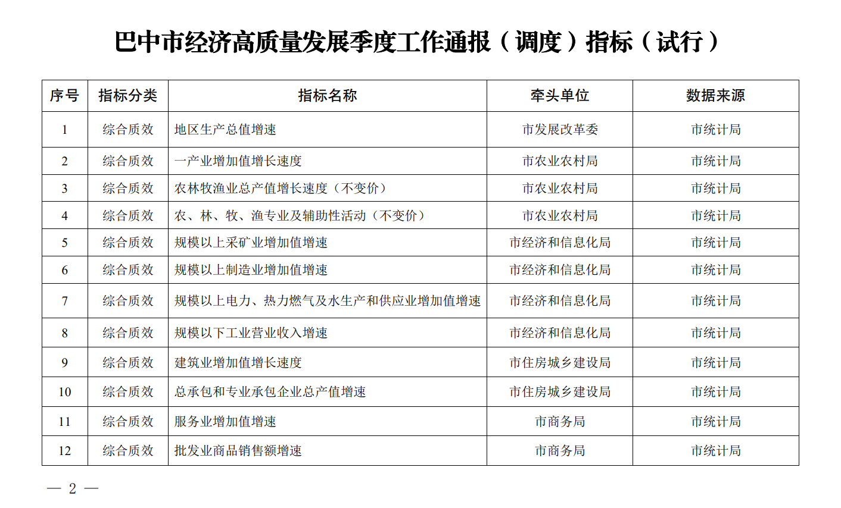
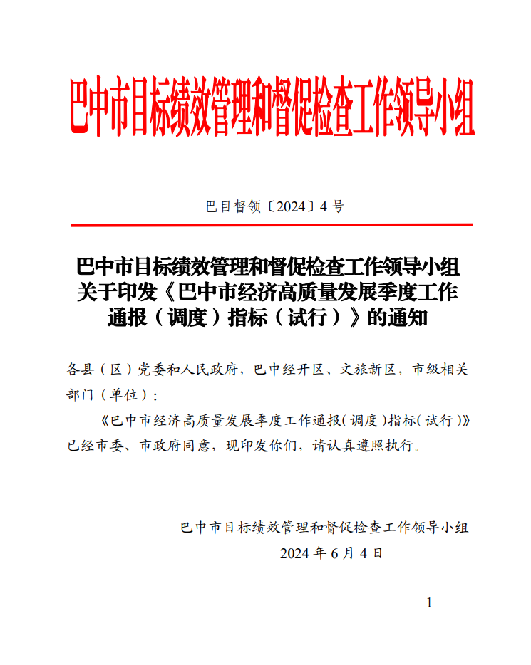
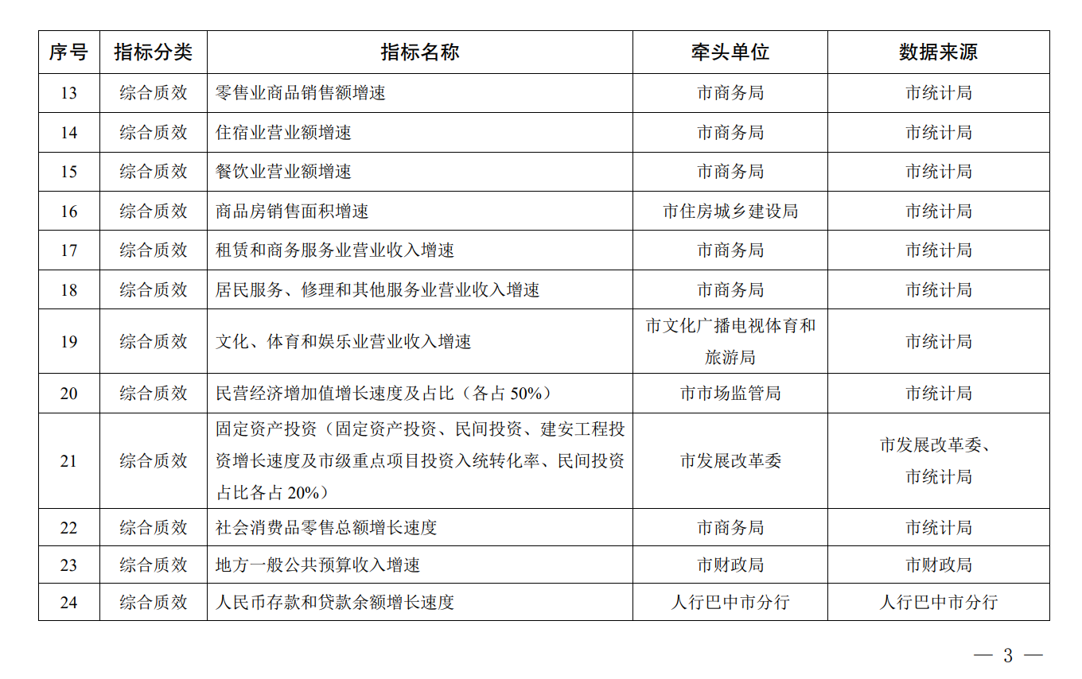
3.巴中市目标绩效管理和督促检查工作领导小组《关于印发<巴中市经济高质量发展季度工作通报（调度）指标（试行）>的通知》（巴目督领〔2024〕4号）

Slide 15
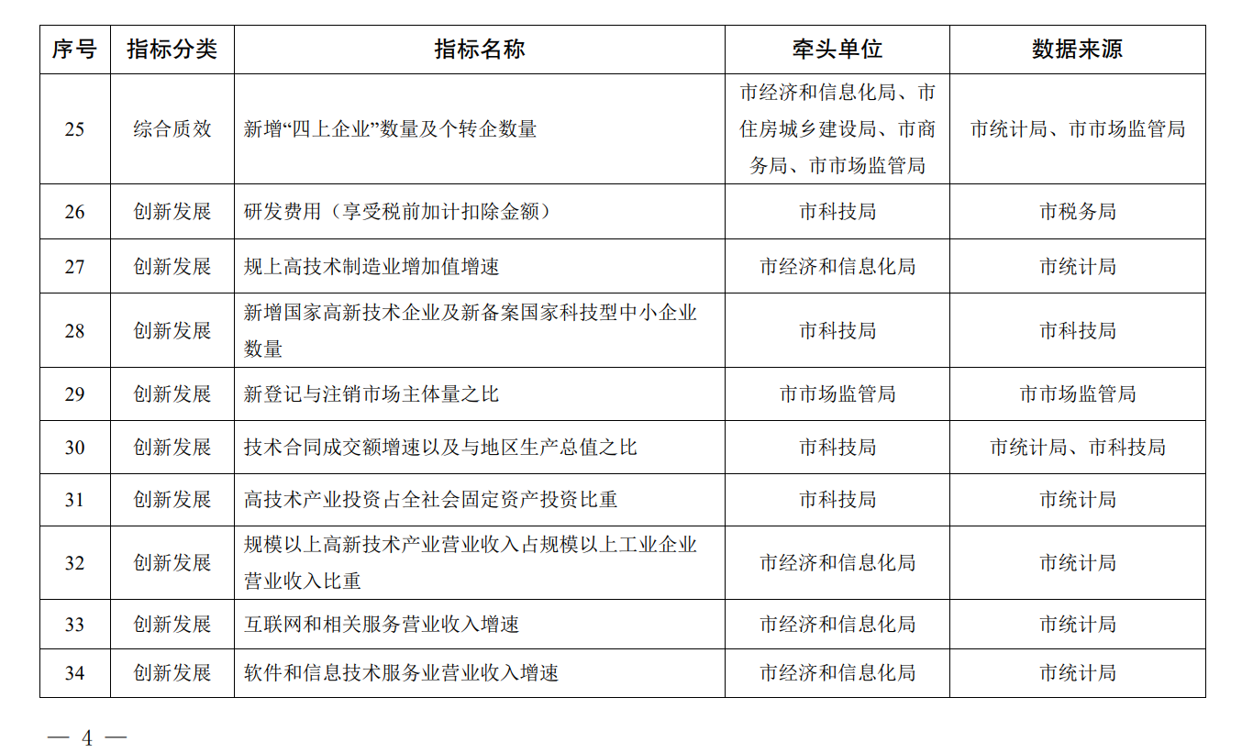
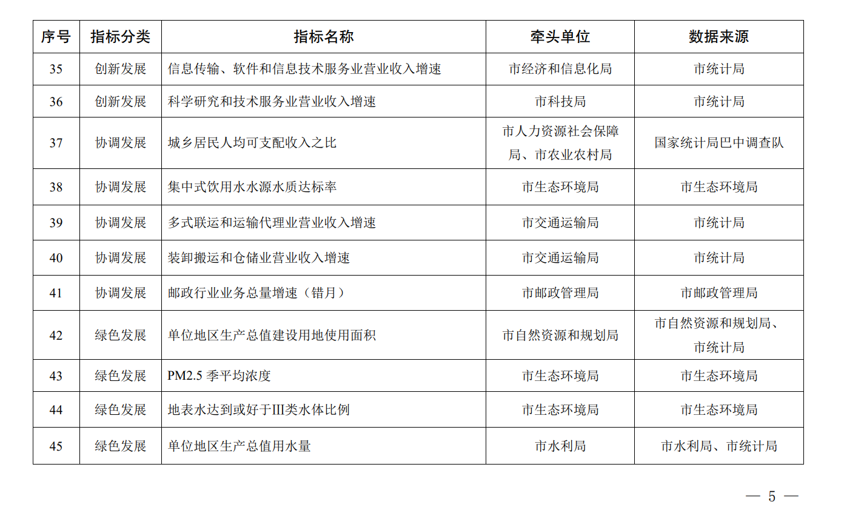
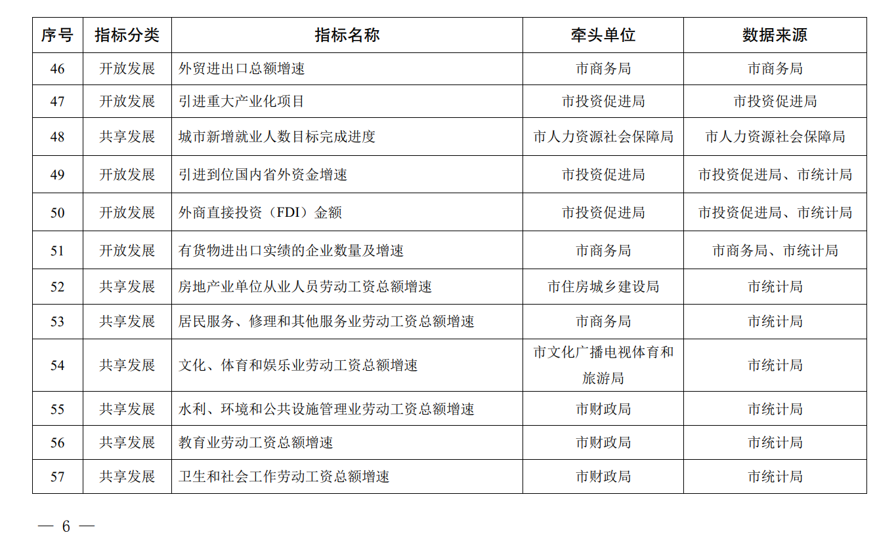
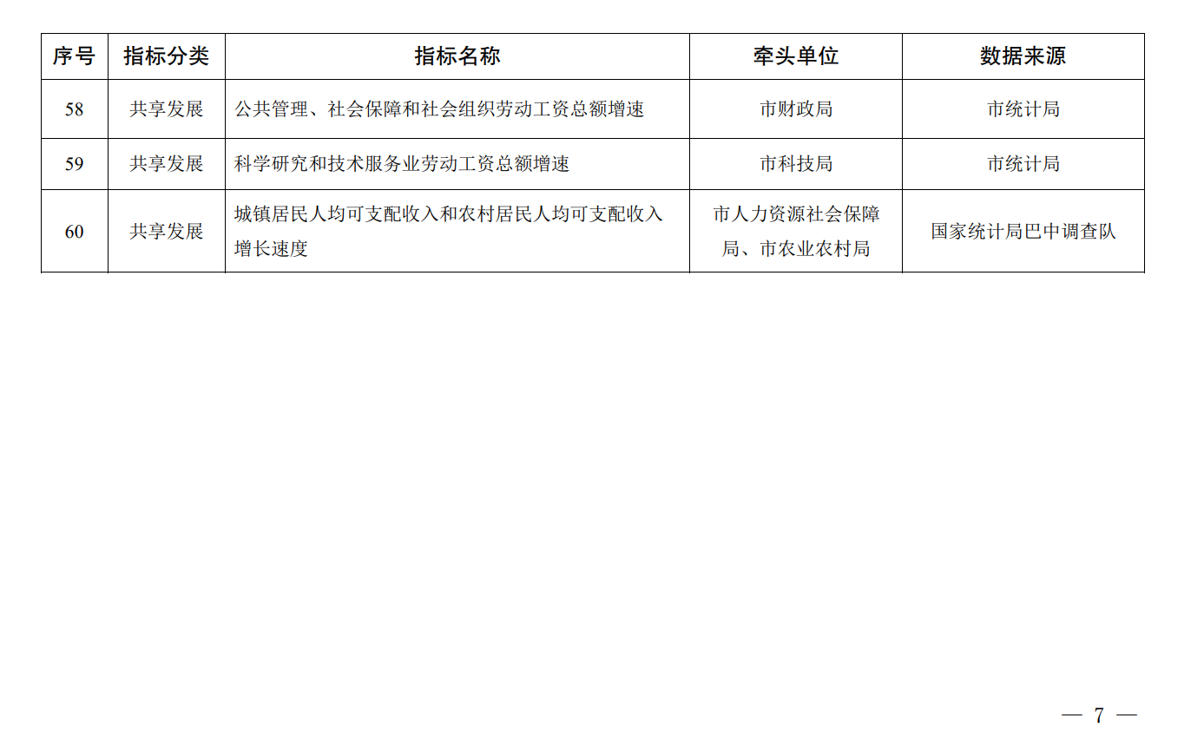

Slide 16
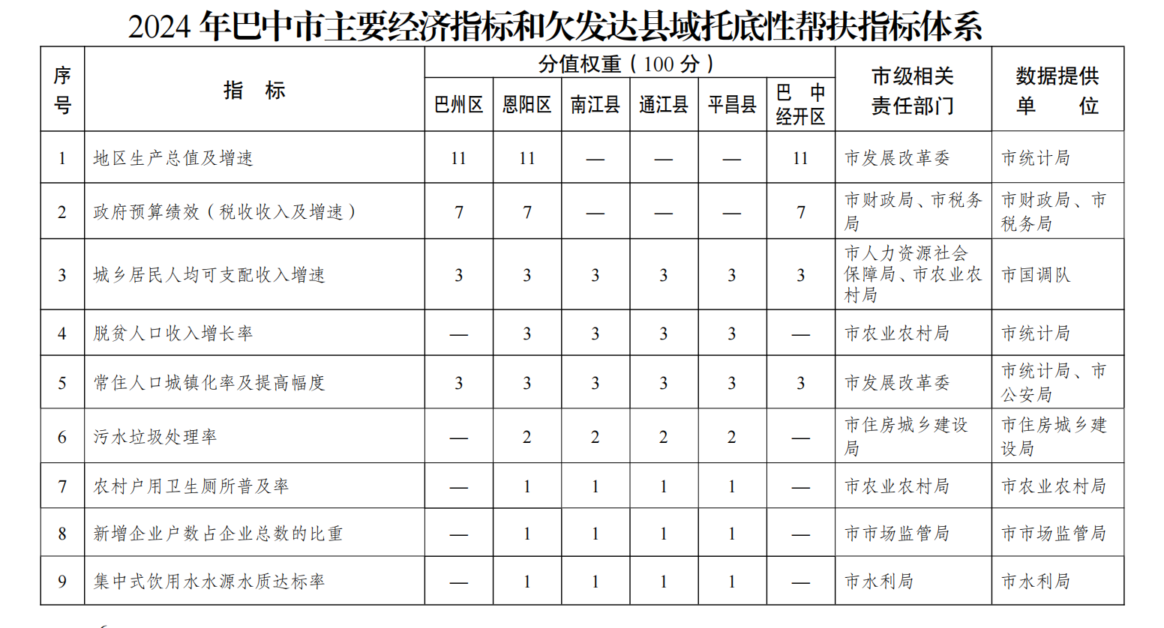
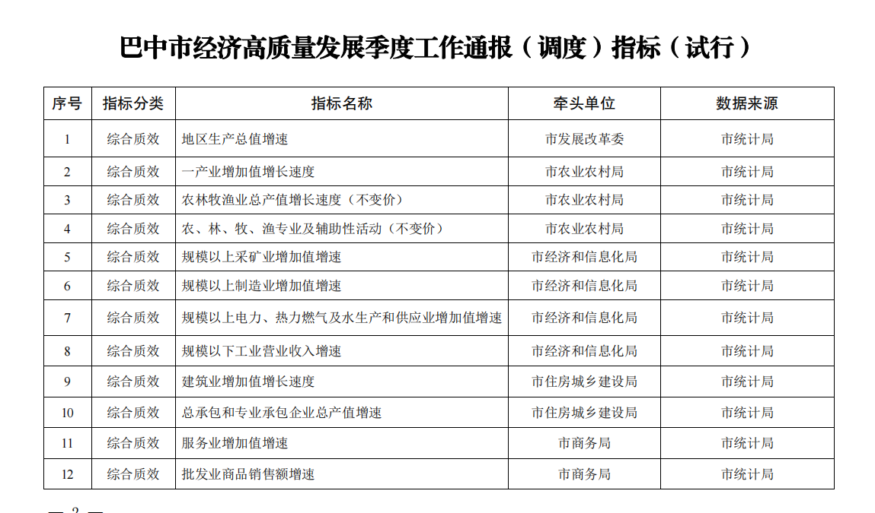
4.巴中市目标绩效管理和督促检查工作领导小组办公室《关于征求<2024年巴中市主要经济指标和欠发达县域托底性帮扶指标考评机制>意见建议的函》

Slide 17
02
托底性帮扶工作重点
（一）六张清单
（二）利好政策
（三）帮扶项目

Slide 18
（一）六张清单
“六张清单”具体内容
平台建设清单
产业清单
项目清单
帮扶方年度清单
防返贫清单
《十条措施》重点任务清单

Slide 19
2024年度39个欠发达县域托底性帮扶需重点指导支持项目清单
托底性帮扶 〔２０２４〕２号
序号 | 项目名称 | 项目类型 | 建设内容及规模 | 计划总投资 （万元） | 2024年需指导支持的 重点事项
1 | 南江县抽水蓄能电站 | 产业 | 装机规模约120万千瓦，年发电量约16.7亿千瓦时。 | 790000 | 支持开展项目前期工作。
2 | 南江县通用机场建设 | 基础设施 | 建设机场连接道路11公里（三级）；新建航空产业园及配套相关附属设施。 | 117400 | 将连接线项目按幸福美丽乡村路标准（道路240万元/公里）予以补助。
3 | 南江县高桥水库工程 | 基础设施 | 水库总库容13495万立方米，最大坝高86米，防洪库容9940万立方米，配套电站装机容量9.0兆瓦。 | 441000 | 支持南江县开展高桥水库工程前期工作。
4 | 南江县官房沟水库工程 | 基础设施 | 总库容1154万立方米，最大坝高41.5米，由官房沟水库枢纽、刘家沟水库枢纽及两库连通隧洞和陈子院沟补水工程以及灌区工程组成。已完成技术审查、移民大纲、用地预审、环境影响评价、社会稳定风险评估等专题报告编制和审批，完成可研报告编制待审批。 | 86248 | 支持南江县开展官房沟水库前期工作。
5 | 南江县2024年农村人居环境整治项目 | 民生 | 新建长赤镇、红光镇等4个乡镇聚集点污水处理设施33座，成品塑钢化粪池7693座、收集池7693座，配套污水收集管道88千米、资源化利用管线165千米；实施长赤镇道河沟至石马坟段河沟控源截污工程，建污水收集支管网2千米、检查井134个、提升泵站1个。 | 4852 | 指导地方开展项目建设方案编制。

Slide 20
2024年度39个欠发达县域重点指导支持产业清单
托底性帮扶〔２０２４〕３号
序号 | 产业名称 | 产业基本情况 及主营业务收入（100字以内） | 需重点指导支持的具体事项
一 | 新材料产业 | 建设新材料产业园。充分利用南江霞石、石灰岩矿等丰富矿产资源，建设年产40万吨霞石精深加工及尾矿利用项目和年产50万吨超细粉体新型材料生产项目。 | 1.支持40万吨霞石精深加工及尾矿利用项目的霞石探矿权纳入第四轮规划调整。
 |  |  | 2.指导年产50万吨超细粉体新型材料生产项目节能审查。
二 | 文旅康养产业 | 推动建设全国休闲度假旅游目的地。充分利用光雾山、醉美玉湖等17处5级旅游资源和九龙山峰丛等47处4级旅游资源，着力构建“ 一极三线多点”全域旅游格局，建设九龙山、断渠等A级旅游景区，创建西厢村、龙泉村等国省级乡村旅游重点村,补齐A级旅游景 区基础设施短板。 | 1.支持西厢村创建国家级乡村旅游重点村。
 |  |  | 2.支持长赤镇创建省级百强中心镇。

Slide 21
2024年度39个欠发达县域平台建设清单
托底性帮扶 〔２０２４〕４号
序号 | 平台名称 | 平台基本情况（100字以内） | 需重点指导支持的具体事项
一 | 宜南（宜 宾-南江） 食品产业 园 | 由四川酒茶集团与南江县鼎丰公司合作，新建占地100亩建设宜宾-南江食品产业园，其中，年产浓香型白酒2000吨、清酒1000吨；南江大叶茶饮料及系列茶产品1200吨；联合引进食品包装企业1家，建成生产线4条。园区建成投产后预计年综合产值可达60000万元，年税收5000万元以上。 | 1.支持宜南（宜宾-南江）食品产业园加入“园保贷”项目，指导入园企业申请“园保贷”政策。
 |  |  | 2.在园区及项目环评审查方面给予“绿色通道”支持。
 |  |  | 3.支持解决60亩用地计划指标（具体计划指标规模以项目组卷报批数据为准）。

Slide 22
39个欠发达县域2024年帮扶方年度重点工作任务清单
托底性帮扶 〔２０２４〕５号
序号 | 年度重点工作任务
南江县
帮扶方1：经济和信息化厅
1 | 全力支持南江开展“制造业招商引资活动”，2024年度招引落地项目1个以上。
2 | 支持南江10家以上工业企业参加“糖酒会”“西博会”。
3 | 支持巴中海螺水泥、南江德建黄羊等企业申报省级企业技术中心。
4 | 支持50万吨超细粉体、长赤翡翠米业申报“专精特新”中小企业。
5 | 支持长赤翡翠米业、宏信生物科技申报四川省农产品加工助推乡村振兴重点企业。
6 | 支持霞石申报“单项冠军”。
7 | 招引南江大叶茶、南江金银花等食品饮料加工企业1家，霞石、粉体新材料等矿产生产企业1家以上。
8 | 支持南江新建5G基站120个以上。
帮扶方2：金华市东阳市
1 | 开展高层互访不少于2次；党政干部交流互派4人，其中，东阳派往南江2人，南江派往东阳2人。
2 | 用好3900万帮扶资金，实施一批2024年社会民生、产业发展、基础设施、乡村振兴等领域东西部协作项目。
3 | 持续开展人才交流、乡镇结对、村村结对、村企结对、学校结对、医院结对协作，选派东阳赴南江挂职专技人才15人次。
4 | 加快推进浙川东西部协作（东阳－南江）健康食品产业园区建设，年度完成投资2.5亿元。
5 | 组织南江劳务人员赴东阳务工300人次，帮助销售农产品4500万元。
6 | 协作开展招商，力争招引落地企业数4家，投资2亿元。
7 | 引导社会力量参与捐赠款物500万元以上。
8 | 开展四川光雾山国际红叶节、横店影视文化产业博览会等两地重大节庆活动互动交流4次以上。
帮扶方3：宜宾市
1 | 投入2000万元建设宜宾-南江食品工业园。
2 | 助力南江县酒产业发展，引进宜宾川酒茶集团酒产业项目落地南江。
3 | 助力南江县大叶茶产业发展，引进宜宾川茶集团大叶茶精深加工项目落地南江。
4 | 开展5个乡镇、5个联系村党组织结对共建，深化拓展基层治理。全力支持2个村集体经济发展。
5 | 开展宜宾市-南江县党政干部互派人才交流35人次，乡村振兴骨干人培训50人次。
6 | 建成宜宾-南江就业驿站，开展南江县就业人员劳动力就业转移200人次。
7 | 在四川酒茶集团成都、宜宾城市会客厅和百伦广场内设展销专柜（直营专区）3个以上。
8 | 给予南江县文庙小学校爱目行动项目140万元。

Slide 23
39个欠发达县域2024年帮扶方年度重点工作任务清单
托底性帮扶 〔２０２４〕５号
序号 | 年度重点工作任务
南江县
帮扶方4：四川富润企业重组投资有限公司
1 | 与南江县属企业共同组建总规模2亿元的产业发展基金，其中首期规模为5000万元，根据项目决策情况实施投资。
2 | 与南江县县属企业合作，开展南江黄羊繁育、养殖、屠宰、深加工及销售等相关业务。
3 | 与南江县属企业合作，打造数字化农业供销平台，在当地注册农产品销售公司，助力南江现代特色农产品推广。
4 | 与南江县属企业合作，开展南江县集州街道办事处土地综合整治及利用项目，以省自然资源厅批复为准。
5 | 积极采购南江县翡翠米、菜籽油、南江黄羊等农特产品，年助销20万元以上。
6 | 组织做好招商引资和文旅推介。
7 | 对当地困难户进行慰问，对医院或学校开展捐赠。
帮扶方5：中建材西南管理有限公司
1 | 与巴中海螺水泥公司合力推动南江海螺5000t/d熟料生产线水泥项目，股权投资1.47亿元，水泥熟料产能置换3750吨（作价近1.5亿元）。（与海螺合资项目，不可抗拒因素影响项目推动除外）
2 | 与南江县交通、水利、园区、文旅已经启动项目合作，全年供应水泥2万吨，产值800万元，让利40万元。（南江县政府签署托底性帮扶协议前提下）
3 | 开展南江县煤炭、矿石废料和水泥混合材的消纳工作。全年购买煤炭3万吨、辅材和矿石废料5000吨，实现产值4000万元。（南江县政府签署托底性帮扶协议前提下）
4 | 持续做好公山镇石矿村振兴帮扶工作，捐赠石矿村水泥1000吨，支持石矿村产业道路、联通路网等基础设施建设。
5 | 深化驻村帮扶，助力石矿村党建阵地优化、党建活动策划、党建品牌创建、党建宣传。
6 | 南江县对口部门选派管理干部和专业技术人员到西南水泥挂职和顶岗培训，全年50人次。（南江县对口部门提供需求前提下）
7 | 与公山镇石矿村开展支部结对，一对一定点帮困、帮老弱病残、帮入学、帮特色农产品消费等。
8 | 做好对南江县石墨考察投资合作和碳汇资源调研检测检验等备用项目前期工作。

Slide 24
托底性帮扶《十条措施》重点任务清单
托底性帮扶〔2024〕6号
序号 | 牵头部门 | 责任单位 | 重点任务
1 | 省委组织部 | 组织部 | 进一步研究受扶地提出的人才需求,有针对性地强化人才支撑。
2 | 省委组织部 | 组织部 | 印发专门文件,进一步发挥县级工作专班主体作用,强化39个县级工作专班对各类帮扶力量的统筹整合力度,努力形成责任共担、产业共抓、民生共促、发展共推的工作格局。
3 | 省委组织部 | 组织部 | 统筹整合省上对39个欠发达县乡村振兴考核评估,把托底性帮扶成效纳入东西部协作、省内结对帮扶和定点帮扶考核内容,推动帮扶工作成效与欠发达县域发展成效共通共用。
4 | 省委组织部 | 组织部 | 进一步加强结对帮扶干部人才管理服务、考核激励、待遇保障等工作,举办2期省内结对帮扶干部人才示范培训班,帮助提升履职能力。
5 | 省委组织部 | 组织部 | 组织帮扶力量与受扶县开展“点对点”结对行动,根据受扶地所需及时从帮扶方补充选派急需紧缺人才驻县帮扶,每年从欠发达县域选派100名左右优秀干部人才赴帮扶方挂职锻炼和跟岗培训。
6 | 省委组织部 | 组织部 | 整合帮扶力量,向欠发达县域统筹选派医疗、教育、科技人才,开展组团式帮扶。
7 | 省委组织部 | 组织部 | 实施急需紧缺专业大学本科生定向培养计划和千名紧缺专业人才顶岗培养行动,培养名额向39个欠发达县倾斜。
8 | 省国资委 | 国资局 | 统筹考虑帮扶39个欠发达县域国企力量,研究国企在除直接结对帮扶县以外的其余38个县域的投资,按一定比例纳入年度考核问题。
9 | 省国资委 | 国资局 | 推动以省政府办公厅名义印发实施«国资国企托底性帮扶欠发达县域振兴发展实施方案»;以“落地一批项目、注册一批企业、形成一批产业‘链主’”为目标,到2027年78户国有企业实现向欠发达县域投资超一千亿、配置战略性资源价值超一千亿、欠发达县域GDP增长超一千亿,在2024年实现良好开局
10 | 省国资委 | 国资局 | 支持将清洁能源和战略性矿产资源依法配置给国有企业,运用“股权合作、联合开发、就地注册”等模式,实现资源开发与地方发展互惠共赢。
11 | 省国资委 | 国资局 | 支持国有企业培育特色农林牧业产业,实施品牌战略,统一平台、统一渠道、统一生产示范、统一冷链物流支撑,结合企业核心功能和主责主业,加快构建特色农牧产品全产业链条体系。
12 | 省国资委 | 国资局 | 加强文旅资源开发,利用多种媒体宣传推介旅游资源,开辟精品特色旅游线路,实施文化旅游设施和服务提升行动,支持国有企业建设旅游度假区、乡村旅游重点村镇。
13 | 省国资委 | 国资局 | 持续深化“国企市州行”,加强企地合作,支持国有企业参与县域产业园区基础设施建设,打造优势产业集中承载区。
14 | 省国资委 | 国资局 | 持续推进国有企业集团层面牵头帮县、二级公司分批帮乡,三级及以下公司组团帮村;支持有条件的国有企业同步实施三级联帮,其他公司分步轮流实施,帮扶期内实现全覆盖。
15 | 省国资委 | 国资局 | 组织欠发达县域国有企业业务骨干到帮扶国有企业跟岗锻炼,帮助培养现代企业经营人才;组织欠发达县域农村劳动力、企业职工、失业人员和就业困难人员等重点群体参与职业教育和职业技能培训;多渠道搭建就业平台,组织实施“专项招聘”。
16 | 省工商联 | 工商联 | 积极引导160余家参与托底性帮扶的民营企业到39个欠发达县域投资兴业,加强跟踪、推动一一落到实处。
17 | 省工商联 | 工商联 | 引导民营企业聚焦当地特色优势产业,深度参与产业培育,助力做好“土特产”文章。
18 | 省工商联 | 工商联 | 引导和鼓励民营企业采取产品展销、线上销售、线下集采等活动,直接采购或服务销售受扶地农特产品、手工艺品等,助力当地群众增收。
19 | 省工商联 | 工商联 | 鼓励引导民营企业积极吸纳有劳动能力的易返贫人群、脱贫家庭和低保家庭高校毕业生到企业就业,开展公益性职业技能培训,扶持就业创业。
20 | 省财政厅 | 财政局 | 根据«十条措施»,出台针对39个欠发达县域金融支持方面的具体化的专项支持政策。

Slide 25
托底性帮扶《十条措施》重点任务清单
托底性帮扶〔2024〕6号
序号 | 牵头部门 | 责任单位 | 重点任务
21 | 省财政厅 | 财政局 | 研究提出欠发达县域托底性财力补助资金分配建议方案,按程序报批后及时下达资金。
22 | 省财政厅 | 财政局 | 印发«欠发达县域托底性财力补助资金管理办法»,指导欠发达县结合年度发展目标,合理制定项目建设规划,将托底性财力补助资金统筹安排用于重大项目建设。
23 | 省财政厅 | 财政局 | 会同省委组织部联合印发«规范39个欠发达县域省内结对帮扶资金管理指导意见»,指导欠发达县管好用好帮扶资金。
24 | 省财政厅 | 财政局 | 研究拟定«托底性财力补助和省内结对帮扶资金规范使用引导清单»,明确资金主要用于基础设施补短板、特色优势产业培育、基本公共服务提升三大领域共9个方向;不得用于平衡本级财政预算等10个方向的支出。同时,两项资金用于产业发展投入比例不得低于50%。
25 | 省财政厅 | 财政局 | 指导欠发达县严格落实债务化解方案,统筹各类资金资产资源,逐笔明确偿债资金来源,稳妥有序化解隐性债务。
26 | 省财政厅 | 财政局 | 加大对39个欠发达县域的重大项目的支持保障。
27 | 省财政厅 | 文广体旅局 | 加强协调,支持文旅产业二次腾飞;协调经济和信息化厅支持剑阁县争取用气留存。
28 | 省委金融办 | 财政局 | 根据«十条措施»,出台针对39个欠发达县域金融支持方面的具体化的专项支持政策。
29 | 省委金融办 | 财政局 | 组织开展发行乡村振兴债、绿色债等创新品种债券融资专题辅导,提升发债主体专业能力。支持欠发达县域符合条件的企业发行乡村振兴债、绿色债等创新品种进行债券融资
30 | 省委金融办 | 财政局 | 动态筛选符合条件的企业进入四川省上市后备企业资源库实施精准培育服务,根据企业需要即时组织举办IPO培训会、上市后备企业融资对接会,支持符合条件的企业通过挂牌、上市实施股权融资。
31 | 省委金融办 | 财政局 | 鼓励各类金融机构结合实际创新金融产品和服务,加大对欠发达县域信贷支持力度。争取实现欠发达县域中的乡村振兴重点帮扶县贷款增速整体高于全省贷款平均增速、每个县至少有一款优势特色农产品保险产品,脱贫县贷款余额和农业保险保额整体持续增长。
32 | 省委金融办 | 财政局 | 组织企业与金融机构开展专题融资对接活动全年不低于2次,鼓励各类金融机构支持欠发达县域企业发展。
33 | 省委金融办 | 财政局 | 鼓励融资担保公司加大业务投放,提高服务覆盖面,全年新增担保贷款不少于50亿元,担保余额不低于120亿元。引导融资担保公司积极提供咨询指导,为满足发行债券条件的企业提供增信服务。
34 | 省水利厅 | 水利局 | 优先支持39个欠发达县域水利项目建设.
35 | 省水利厅 | 水利局 | 指导纳入国债资金支持范围内的大中型水利工程、病险水库除险加固、主要支流、中小河流、山洪沟治理等项目建设,2024年完成国债资金。
36 | 省水利厅 | 水利局 | 支持开展高桥、兰草、老鹰嘴、书古、中阿坝、七星、色柯、武同庙、东阳、夏家河、铜槽子等水库工程前期工作,2024年开工老鹰嘴、铜槽子、杉树堡、群力、红花沟、桥河沟、洛嘎莫、杨家沟、金溪河水库。
37 | 省水利厅 | 水利局 | 加快建设红鱼洞水库及灌区、亭子口灌区一期(苍溪段)、龙塘水库及灌区、江家口水库、固军水库、青峪口水库、米市水库7个大型水利工程,李家梁水库、曲河水库、湾潭河水库、芦稿溪水库、查马日东、东南引水6个中型水利工程和波洛、子威、斯穆布约、黑宝山、汇田河、白松等7个小型水库。
38 | 农业农村厅 | 农业农村局 | 安排资金,继续支持19个欠发达县域参与实施省级优势特色产业集群项目
39 | 农业农村厅 | 农业农村局 | 安排资金,继续支持17个、争取新增21个欠发达县域实施省级优势特色产业乡镇(省级产业强镇)项目
40 | 省委组织部 | 财政局、农业农村局 | 2024年统筹向39个欠发达县倾斜分配扶持村325个,确保每个扶持村到村资金不低于150万元。
41 | 省委组织部 | 财政局、农业农村局 | 会同省直相关部门指导39个欠发达县加强扶持项目编制,推动资金项目有效落实。

Slide 26
托底性帮扶防返贫重点任务清单
托底性帮扶〔2024〕8号
序号 | 牵头部门 | 责任单位 | 重点任务
1 | 省农业农村厅 | 农业农村局 | 组织39个欠发达县域全面落实常态化监测帮扶体系，将符合条件的农户及时按程序纳入监测对象，落实针对性帮扶措施（12月前完成）
2 | 省农业农村厅 | 农业农村局 | 科学调整2024年防止返贫监测收入标准，指导 39 个欠发达县域严格按监测标准和程序做好监测对象识别、认定和帮扶工作。（3月底前完成2024年防治返贫监测收入标准调整）
3 | 省农业农村厅 | 农业农村局 | 对具备产业发展条件和意愿的监测对象，支持发展乡村特色产业，发展林果、农副产品加工、设施农业和庭院经济，发展乡村旅游等产业。（12月前完成）
4 | 省农业农村厅 | 农业农村局 | 组织39个欠发达县域畅通因灾和突发事故等特殊情况识别纳入“绿色通道”，及时将符合条件的农户纳入监测对象。（12月前完成）
5 | 省农业农村厅 | 农业农村局 | 组织 39 个欠发达县域扎实开展防止返贫监测帮扶 2024 年度集中排查，全覆盖排查所有农户，确保应纳尽纳、应扶尽扶。（按农业农村部统一安排，适时开展集中排查）
6 | 省农业农村厅 | 县供销社 | 推动“天府乡村”公益品牌使用全覆盖39个欠发达县域，2024年首批实现20个县每县新增1个以上“天府乡村”公益品牌用标市场主体。（12月前完成）
7 | 省农业农村厅 | 农业农村局 | 扶持和培育龙头企业、专业合作社、致富带头人和家庭农场、农业社会化服务组织等经营主体，带动监测对象融入产业利益链条，完善利益链机制。（12月前完成）
8 | 省农业农村厅 | 财政局、农业农村局 | 将中、省财政衔接推进乡村振兴补助资金向欠发达县域适当倾斜。（12月前完成）
9 | 省农业农村厅 | 农业农村局 | 在易地扶贫搬迁集中安置区开展搬迁群众就业帮扶专项行动，确保有劳动力的搬迁家庭至少1人实现就业。（12月前完成）
10 | 省农业农村厅 | 农业农村局 | 强化产业帮扶，在800人以上安置区周边，实现至少1个生产经营主体覆盖的基础上，提升吸纳带动实效，在200人以上安置区覆盖建立紧密的利益链接机制。（12月前完成）
11 | 省农业农村厅 | 投促局、发改局 | 对接浙江省确保有东西部协作任务的欠发达县域财政援助资金不少于上年，引导浙江企业助力欠发达县域产业发展。（12月前完成）

Slide 27
任务清单调整情况统计表
序号 | 清单类别 | 原清单事项 | 拟替换后清单事项 | 替换后责任单位 | 替换理由
1 | 项目清单 | 支持南江县开展官房沟水库前期工作。 | “支持南江县杨家沟水库扩建工程永久用地手续办理” | 省自然资源规划厅 | 受“进一退一”政策影响，推动已停滞。
2 | 帮扶方年度重点任务清单（省经信厅） | 支持巴中海螺水泥、南江德健黄羊等企业申报省级企业技术中心。 | 支持巴中海螺水泥企业申报省级企业技术中心 | 省经信厅 | 南江德健黄羊不是市级企业技术中心，且年度研究与试验发展支出未达到 300 万元，未达到申报省级企业技术中心基础条件。
3 | 帮扶方年度重点任务清单（省经信厅） | 支持50万吨超细粉体、长赤翡翠米业申报“专精特新”中小企业。 | 支持四川省南江县长赤翡翠米业有限公司申报“专精特新”中小企业 | 省经信厅 | 50万吨超细粉体是在建项目，不具备申报条件。
4 | 帮扶方年度重点任务清单（省经信厅） | 支持长赤翡翠米业、宏信生物科技申报四川省农产品加工助推乡村振兴重点企业。 | 支持四川省南江县长赤翡翠米业有限公司申报四川省农产品加工助推乡村振兴重点企业。 | 省经信厅 | 宏信生物科技公司上年度营收未达到 5000 万元标准，暂不满足四川省农产品加工助推乡村振兴重点企业申报条件
5 | 帮扶方年度重点任务清单（省经信厅） | 支持霞石申报“单项冠军”。 | 支持南江建设石墨、石灰石等特色矿产资源研发专家工作站（实验室）。 | 省经信厅 | 新兴矿业近3年平均主营业务收入未达到 4亿元及以上，暂不满足制造业“单项冠军”申报基本条件。
6 | 帮扶方年度重点任务清单（宜宾市） | 助力南江县酒产业发展，引进宜宾川酒茶集团酒产业项目落地南江。 | 助力南江县酒产业发展，引进酒产业项目落地南江 | 宜宾市结对帮扶驻南工作队 | 四川酒茶集团在签署合作协议后，因市场不再进行实质性合作。
7 | 帮扶方年度重点任务清单（宜宾市） | 助力南江县大叶茶产业发展，引进宜宾川茶集团大叶茶精深加工项目落地南江。 | 助力南江县大叶茶产业发展，投入帮扶资金支持茶产业项目基础设施建设和生产设备购置。 | 宜宾市结对帮扶驻南工作队 | 川茶集团认为在南江进行股权合作的管理半径太长，不愿意进行股权合作，仅进行贸易合作，由云顶将茶叶生产加工后，对符合要求的茶叶，按照川茶确定的价格进行收购。
8 | 帮扶方年度重点任务清单（西南水泥） | 南江县对口部门选派管理干部和专业技术人员到西南水泥挂职和顶岗培训，全年50人次。（南江县对口部门提供需求前提下） | 南江县选派管理干部和专业技术人员到西南水泥培训，全面15人次。 | 西南水泥 | 根据《巴中市“三线蹲苗育才计划”实施方案》（巴市组通〔2022〕14号）文件要求，“挂职”时间一般为1年，“顶岗”时间一般为6个月，因2024年南江县属国有企业全面改革，各项工作均处于融合、交接、起步阶段，工作任务重、人员需求大，年内很难选派大量干部职工外出“挂职”“顶岗”，完成任务难度较大。
9 | 帮扶方年度重点任务清单（四川富润） | 与南江县属企业共同组建总规模2亿元的产业发展基金，其中首期规模为5000万元，根据项目决策情况实施投资。 | 与南江县县属国有企业共同组建总规模5000万元的产业发展基金，其中首期规模为1000万元。 | 四川富润 | 5000万元的产业基金规模更符合南江产业基础和公司实际，后续可根据产业发展实际，增加基金规模。
10 | 帮扶方年度重点任务清单（四川富润） | 与南江县县属企业合作，开展南江黄羊繁育、养殖、屠宰、深加工及销售等相关业务。 | 在南江开展产业投资项目。 | 四川富润企业重组投资有限责任公司 | 经多次实地调研，该项目存在以下两个问题：1.当地省属国企南江农旅目前已拥有两个万羊场，但都仅有30%满仓率，不宜再新拓建羊场；2.南江黄羊病死率较高，产业链成本及产出均不可控，投资风险极大；南江黄羊依赖山区农户养殖，难以实现养殖规模化、标准化，市场化推进难度大。
11 | 帮扶方年度重点任务清单（四川富润） | 对当地困难户进行慰问，对医院或学校开展捐赠。 | 对南江教育开展教师培训、贫困生助学、优秀学生奖励等工作，助力南江教育提升 | 四川富润企业重组投资有限责任公司 | 为更好地助力南江教育事业发展
12 | 帮扶方年度重点任务清单（四川富润） | 四川富润与南江县属春晖公司合作建设南江县集州街道办事处土地综合整治及利用项目。 | 邀请专业机构或专家，到南江举办一次职业技能培训 | 四川富润企业重组投资有限责任公司 | 因自然资源部、农业农村部正调整和制定新的耕地保护和占补平衡管理办法，巴中市自然资源部门已暂缓土地整理项目审批。

Slide 28
（二）利好政策
序号 | 文 件 名 称 | 责任单位 |  | 县级 责任单位 | 责任人 | 备注
 |  | 省 | 市
1 | 中共四川省委组织部 四川省39个欠发达县域托底性帮扶工作协调机制办公室印发《关于压实39个欠发达县级工作专班主体责任努力构建党建引领帮扶工作共同体的实施方案》的通知（川组通〔2024〕6号) | 省委组织部 | 市委 组织部 | 县委 组织部 | 符忠
2 | 中共四川省委省直属机关工委 中共四川省委组织部 四川省39个欠发达县域托底性帮扶协调机制办公室关于做好省直部门和有关单位定点帮扶与托底性帮扶机制有效对接相关工作的通知（川直工委〔2024〕19号） | 省直 机关工委 | 市直 机关工委 | 县委 组织部 | 符忠
3 | 中共四川省委金融委员会办公室关于印发《金融支持39个欠发达县域加快发展九条措施》的通知（川金办〔2024〕6号） | 省委金融办 | 市财政局 | 县财政局 | 岳梅芳
4 | 四川省发展和改革委员会关于印发《关于助推39个欠发达县域加快追赶跨越发展的支持措施(2024—2027年)》的通知（川发改赈〔2024〕28号） | 省发改委 | 市发改委 | 县发改局 | 辛勤
5 | 四川省经信厅关于印发《支持39个欠发达县域工业发展九条措施》的通知（川经信办〔2023〕78号） | 省经信厅 | 市经信局 | 县经信局 | 何其泷
6 | 四川省教育厅关于印发帮扶39个欠发达县域工作领导小组及帮扶39个欠发达县域十一条措施的通知（川教函〔2024〕97号） | 省教育厅 | 市教育局 | 县教科局 | 陈小军
7 | 四川省财政厅关于印发《39个欠发达县域托底性帮扶政策实施方案》的通知（川财预〔2024〕4号） | 省财政厅 | 市财政局 | 县财政局 | 岳梅芳
8 | 四川省人社厅关于《加大就业帮扶力度助推39个欠发达县域跨越发展十二条措施》的通知(川人社函〔2024〕152号） | 省人社厅 | 市人社局 | 县人社局 | 苏映海
9 | 四川省自然资源厅关于印发《贯彻落实39个欠发达县域托底性帮扶十条措施的实施方案》的通知(川自然资函〔2023〕483号） | 省 自然资源厅 | 市 自然资源局 | 县自规局 | 张林
10 | 四川省生态环境厅关于印发《关于39个欠发达县域托底性帮扶工作方案的通知》(川环函〔2024〕98号) | 省生态 环境厅 | 市生态 环境局 | 南江生态环境局 | 吴庆平
11 | 四川省住房和城乡建设厅关于印发《支持39个欠发达县域加快发展政策措施》的通知(川建村镇发〔2024〕12号） | 省住建厅 | 市住建局 | 县住建局 | 陈亮
12 | 四川省交通运输厅关于印发《支持39个欠发达县域交通运输高质量发展七条措施》的通知（川交函〔2024〕97号） | 省交通 运输厅 | 市交通 运输局 | 县交通局 | 石忠

Slide 29
（二）利好政策
序号 | 文 件 名 称 | 责任单位 |  | 县级 责任单位 | 责任人 | 备注
 |  | 省 | 市
13 | 四川省水利厅关于印发39个欠发达县域托底性帮扶水利实施方案的通知(川水函〔2023〕1807号) | 省水利厅 | 市水利局 | 县水利局 | 严寿乔
14 | 四川省农业农村厅关于印发《帮扶39个欠发达县域农业产业发展十二条措施》的通知（川农发〔2023〕40号) | 省农业农村厅 | 市农业 农村局 | 县农业 农村局 | 马明
15 | 四川省商务厅关于印发《帮扶39个欠发达县域九条措施》《商务厅帮扶39个欠发达县域工作领导小组》的通知(川商市建〔2024〕2号) | 省商务厅 | 市商务局 | 县商务局 | 岳伟
16 | 四川省文旅厅关于印发《进一步促进39个欠发达县域文化旅游发展的政策措施》《2024年促进39个欠发达县域文化旅游发展的工作计划》的通知(川文旅字〔2024〕13号) | 省文化和旅游厅 | 市文化广电体育旅游局 | 县文广体旅局 | 弋京毓
17 | 四川省卫生健康委员会 四川省中医药管理局关于印发《四川省39个欠发达县域医疗卫生托底性帮扶工作实施方案》的通知(川卫医政函〔2024〕1号) | 省卫生 健康委 | 市卫生 健康委 | 县卫健局 | 黄开敏
18 | 四川省应急管理厅关于托底性帮扶39个欠发达县域加快发展支持政策的通知（川应急函〔2024〕34号） | 省应急 管理厅 | 市应急 管理局 | 县应急 管理局 | 岳云龙
19 | 四川省人民政府办公厅关于转发《国资国企托底性帮扶欠发达县域振兴发展实施方案》的通知（川办发〔2024〕16号） | 省政府 办公厅 | 市国资委 | 县国资监管局 | 岳星
20 | 四川省市场监督管理局印发关于支持39个欠发达县域加快发展八条措施的通知(川市监发〔2024〕6号) | 省市场 监管局 | 市市场 监管局 | 县市场 监管局 | 李斌
21 | 四川省经济合作局关于印发《39个欠发达县域产业精准帮扶七条措施》的通知（川经合发〔2023〕52号） | 省经济 合作局 | 市投促局 | 县投促局 | 何秋结
22 | 四川省林草局关于印发39个欠发达县域托底性帮扶支持政策的通知(川林规函〔2024〕129号) | 省林草局 | 市林业局 | 县林业局 | 杨清辉
23 | 四川省供销社关于印发《支持39个欠发达县域加快发展的帮扶措施》的通知(川供办〔2024〕28号) | 省供销社 | 市供销社 | 县供销社 | 王乐
24 | 四川省工商业联合委员会关于印发《省工商联系统推进39个欠发达县域托底性帮扶工作方案》的通知 | 省工商联 | 市工商联 | 县工商联 | 黄钧

Slide 30
（三）帮扶项目
南江县2024年东西部协作项目表
序号 | 类别 | 项目名称 | 建设内容及规模 | 建设地点 | 建设年限 | 帮扶资金 （万元） | 实施主体
总计 |  |  |  |  |  | 3900
一 | 产业合作 |  |  |  |  | 2665
1 | 产业协作 | 南江县浙川东西部协作产业园建设项目 | 浙川东西部协作产业园新建设生食火腿生产线1条。 | 南江县东榆工业园 | 2024 | 1150 | 四川劲华控股集团有限公司
2 | 产业协作 | 南江县浙川东西部协作（东阳—南江）健康食品产业园配套建设（二期）项目 | 污水处理站（二期）安装工程、工艺和自控等有关配套设施； 蒸汽房安装工程、锅炉设备及其有关附属设施。 | 南江县东榆工业园 | 2024 | 1000 | 四川省南江春晖土地开发建设有限公司
3 | 产业协作 | 南江县浙川东西部协作南江影视+农旅项目 | 1.影视文化作品：（地方传统文化发掘短视频10个;反映东西部协作纪录片1部）;2.影视+农旅宣传推介、基地交流：（特色产业资源宣传推介;农产品活动展示;发展产业网络短剧制作）3.培训一批乡村代言人;开展“我为乡村代言集中展示活动”。 | 南江县 | 2024 | 170 | 南江县融媒体中心
4 | 产业协作 | 南江县下两镇茶叶工坊建设项目 | 依托云顶茶乡，建茶叶工坊1个。 | 下两镇东垭村 | 2024 | 150 | 下两镇东垭村村民委员会
5 | 产业协作 | 南江县新型特色产业培育项目实施方案（优质粮油加工） | 建设黑小麦面粉、绿小麦面粉加工生产线一条，建设优质大米加工线一条。 | 八庙镇明阳村 | 2024 | 120 | 八庙镇明阳村村民委员会
6 | 产业协作 | 南江县新型特色产业培育项目实施方案（葡萄产业培育） | 培育葡萄特色产业，提升新型特色产业质量水平和市场竞争力。 | 红光镇柏山村 | 2024 | 20 | 红光镇柏山村村民委员会
7 | 产业协作 | 南江县新型特色产业培育项目实施方案（产业配套提升） | 产业道路硬化。 | 天池镇演禅寺村 | 2024 | 45 | 天池镇演禅村村民委员会
8 | 产业协作 | 南江县新型特色产业培育项目实施方案（诸葛寨村蔬菜产业） | 高山蔬菜种植，提升新型特色产业质量水平和市场竞争力。 | 沙河镇诸葛寨村 | 2024 | 10 | 沙河镇诸葛寨村村民委员会

Slide 31
（三）帮扶项目
南江县2024年东西部协作项目表
序号 | 类别 | 项目名称 | 建设内容及规模 | 建设地点 | 建设年限 | 帮扶资金 （万元） | 实施主体
二 | 劳务协作 |  |  |  |  | 230
9 | 劳务协作 | 南江县学生职业技能培训项目 | 2024年新增不低于20名学生到东阳市就读中高职（3+2）五年贯通培养班，2022年、2023年入学学生持续给予政策保障。 | 东阳市、 南江县 | 2024 | 120 | 南江县教科体局
10 | 劳务协作 | 南江县劳务协作项目 | 1.职业技能培训。开展农村劳动力技能培训600人次；2.专场招聘活动。开展农村劳动力、失业人员等重点群体线上线下专场招聘活动5场次；3.就业直通车。开通“南江-东阳就业直通车”组织转移劳动力到浙江省东阳企业就业；4.就业服务活动。开展劳务协作宣传、劳务洽谈、就业服务等专项活动；5.一次性定额交通生活补贴。鼓励农村劳动力（含脱贫家庭劳动力）在浙江省转移就业，给予一次性定额交通生活补贴。 | 东阳市、 南江县 | 2024 | 110 | 南江县就业局
三 | 人才交流 |  |  |  |  | 150
11 | 人才交流 | 南江县人才提能项目 | 1.组织南江县党政干部、村（社区）干部等赴省内、浙江及国内知名高校参加专题培训6期600人次以上；2.开展教师、医生等专业人才网络专题培训班2期1200人次以上，提升业务能力和工作水平，为乡村振兴提供坚强的人才保证和智力支持。 | 四川省、浙江省、国内知名高校 | 2024 | 150 | 南江县委组织部
四 | 消费协作 |  |  |  |  | 150
12 | 消费协作 | 南江县消费协作项目 | 东部地区参加展示展销及交流对接活动3次以上。 | 东部地区、四川省 | 2024 | 70 | 南江县供销社
13 |  |  | 组织举办南江黄羊等农特产品促销活动、举办东阳-南江电商技能培训及产销交流对接活动2次以上。 | 东部地区、四川省 | 2024 | 80 | 南江县商务局

Slide 32
（三）帮扶项目
南江县2024年东西部协作项目表
序号 | 类别 | 项目名称 | 建设内容及规模 | 建设地点 | 建设年限 | 帮扶资金 （万元） | 实施主体
五 | 改善民生 |  |  |  |  | 510
14 | 改善民生 | 南江县关爱烈属和困难退役军人家庭帮扶项目 | 对全县烈属和困难退役军人家庭在生活生产、医疗救助、就业创业、产业发展等方面给予关爱帮扶；巩固脱贫攻坚成果，全力打造“兵品牌、兵产业”亮点产业，切实为全县烈属和困难退役军人家庭解难事、办好事、做实事。 | 南江县 | 2024 | 110 | 南江县退役军人事务局
15 | 改善民生 | 南江县光雾山镇中心卫生院寨坡分院建设项目 | 新建业务用房1个，设置床位18张，配套完善相关附属设施及设备购置。 | 光雾山镇水田坪村 | 2024 | 250 | 南江县光雾山镇中心卫生院
16 | 改善民生 | 南江县残疾人扶持项目 | 1.开展残疾大学生及残疾家庭子女大学生圆梦助学工程 ； 2.残疾人大小腿假肢适配安装； 3.对在南江县特殊教育学校就读的残疾儿童实施500元/人的困难生活补助。 | 南江县 | 2024 | 50 | 南江县残疾人联合会
17 | 改善民生 | 南江县妇女儿童关爱行动项目 | 1.开展困难妇女儿童关爱行动救助300人次；2.开展妇女技能培训30场次；3.建设乡村振兴巾帼示范基地2个、妇女儿童之家3个。 | 南江县 | 2024 | 100 | 南江县妇女联合会
六 | 其他 |  |  |  |  | 195
18 | 其他 | 南江县龙泉村乡村振兴示范点建设项目 | 建设东西部协作农产品展销馆和非遗工坊展览馆；推广鲜食玉米种植300亩。 | 长赤镇龙泉村 | 2024 | 195 | 长赤镇龙泉村村民委员会

Slide 33
（三）帮扶项目
宜宾市结对帮扶南江县2024年项目推进情况表
序号 | 项目名称 | 建设性质 | 建设年限 | 建设地点 | 主要建设内容及规模 | 项目 总投资 | 计划投入帮扶总资金 (（2023年1000万元, 2024年3150万元）
1 | 宜南酒产业项目基础设施建设 | 新建 | 2023-2024 | 南江县东榆工业园区 | 支持宜南酒产业园区建设，占地面积约35亩，新建标准化厂房2500平方米，管理用房4500平方米，仓库2500平方米，配套充电设施，供电、供气、供排水、垃圾污水处理、数字导览系统等附属工程及相关设备设施。 | 7500 | 2000
2 | 宜南茶产业项目基础设施建设 | 新建 | 2023-2024 | 南江县云顶镇 | 支持新建标准化厂房2000平方米，配套建设茶叶转运、仓库、交易市场等基础设施。 | 2800 | 300
3 | 南江县特色优势产业扶持项目 | 新建 | 2024 | 南江县 | 给予特色优势产业生产设备购置补助，支持购置酒产业、茶产业生产设备各1套。 | 1800 | 600
4 | 南江县龙头企业培育扶持项目 | 新建 | 2024 | 南江县 | 帮扶2个南江县当地龙头企业发展，协助市场培育，帮助拓展销售渠道，发挥龙头企业带动作用。 | 170 | 170
5 | 村集体经济产业项目 | 新建 | 2024 | 沙河镇、高塔镇、红光镇、公山镇 | 扶持沙河镇红旗村（水果种植产业）、高塔镇新华村（黄羊养殖产业）、高家河村（白鹅养殖产业）发展壮大新型农村集体经济，以点带面发展壮大新型农村集体经济，拓宽村集体经济收入渠道。参与支持三个中省扶持发展新型农村集体经济项目。 | 195 | 195
6 | 农村人居环境 综合治理项目 | 新建 | 2024 | 沙河镇、大河镇、公山镇、光雾山镇、高塔镇 | 开展与沙河镇红旗村、高塔镇新华村、大河镇莲花石村、光雾山镇桃源村、公山镇跃进村5个联系村党组织结对共建，在5个联系村实施农村人居环境综合治理项目。 | 300 | 300
7 | 南江县留守女童平安手环服务项目 | 新建 | 2024 | 南江县 | 为南江县约4400名留守女童安装智能手环；实施童伴之家工程。 | 150 | 150
8 | 南江县文庙小学爱目行动项目 | 新建 | 2023 | 集州街道 | 帮扶南江县文庙小学校改善教学环境，包括：义务教育教室37间、学前教育教室10间、艺术科技等多功能教室25间、会议室1间、学术厅1间进行全面改造，为小学低段学生购置坐姿矫正器1200套。 | 135 | 135
9 | 南江县产业人才技能培训项目 | 新建 | 2024 | 南江县 | 开展宜宾市—南江县产业发展人才交流，开展乡村振兴骨干人才、产业发展紧缺人才技能培训。 | 200 | 200

Slide 34
03
关于南江县能源领域重点工作

Slide 35
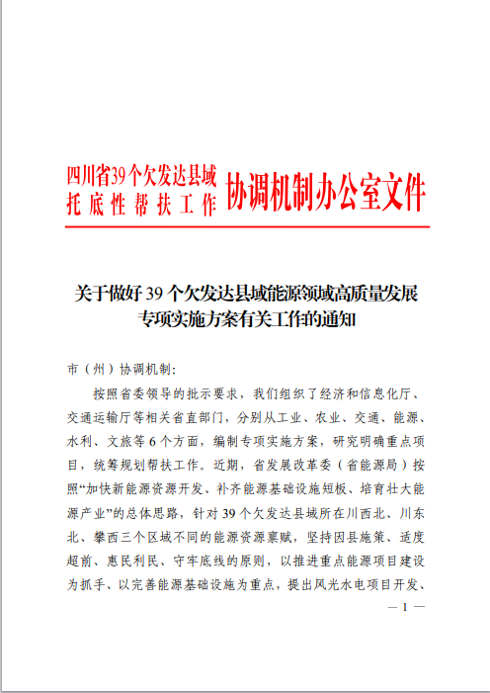
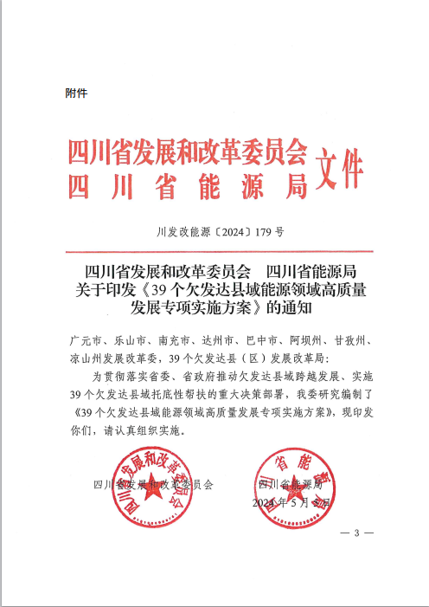
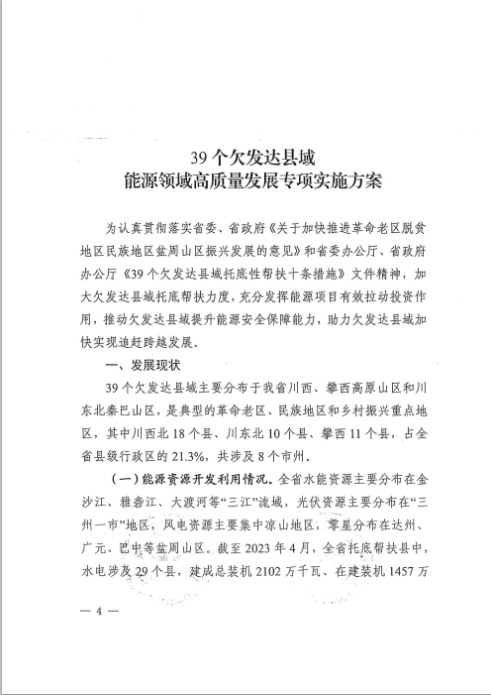
一、加快推进18个项目
《39个欠发达县域能源领域高质量发展专项实施方案》。其中，涉及南江共18个项目，总投资109.59亿元，总装机规模165万千瓦。要求在2027年前全面完成13个电网建设项目、华润5万千瓦风力发电项目，开工建设抽水蓄能、“茶光互补”光伏、风力发电（二期、三期）。

Slide 36
南江县能源重点项目表
序号 | 项目名称 | 项目类型 | 建设年限（年） | 项目状态 | 装机规模 （万千瓦） | 总投资 （亿元） | 备注
合 计 |  |  |  |  | 165 | 109.59
1 | 巴中南江县高塔35kV数变电工程 | 电网 | 2023-2024 | 在建 | / | 0.30
2 | 巴中南江县集州110kV变电站35kV间隔扩建工程 | 电网 | 2023-2024 | 在建 | / | 0.00
3 | 巴中南江县2024年10kV及以下配网项目 | 农网 | 2024-2024 | 在建 | / | 0.61
4 | 巴中南江县印合110kV输变电工程 | 电网 | 2024-2025 | 在建 | / | 0.79
5 | 巴中南江县坪河35kV变电站增容工程 | 电网 | 2024-2025 | 在建 | / | 0.04
6 | 巴中南江县印合110kV输变电站35kV送出工程 | 电网 | 2024-2025 | 在建 | / | 0.21
7 | 巴中南江县桥坝35kV输变电工程 | 电网 | 2024-2025 | 在建 | / | 0.14
8 | 巴中南江县关坝35kV输变电工程 | 电网 | 2024-2025 | 在建 | / | 0.28
9 | 南江风力发电项目 | 风电 | 2024-2026 | 拟新开工 | 5.00 | 4.00
10 | 南江抽蓄 | 抽水蓄能 | 2026-2033 | 拟新开工 | 120.00 | 79.00
11 | 南江县“茶光互补”光伏发电项目 | 光伏 | / | 加快前期 | 20.00 | 6.00 | 最终以省上有关部门批复为准
12 | 南江风力发电项目（二期） | 风电 | / | 研究纳规 | 10.00 | 8.00 | 最终以省上有关部门批复为准
13 | 南江风力发电项目（三期） | 风电 | / | 研究纳规 | / | 8.00 | 最终以省上有关部门批复为准
14 | 巴中南江石滩110kV输变电工程 | 电网 | 2025-2026 | 加快前期 | / | 0.77
15 | 巴中南江石滩110kV变电站35kV送出工程 | 电网 | 2025-2026 | 加快前期 | / | 0.37
16 | 巴中南江2025年10kV及以下配网项目 | 农网 | 2025-2025 | 加快前期 | / | 0.34
17 | 巴中南江2026年10kV及以下配网项目 | 农网 | 2026-2026 | 加快前期 | / | 0.35
18 | 巴中南江2027年10kV及以下配网项目 | 农网 | 2027-2027 | 加快前期 | / | 0.40

Slide 37
二、依法有序推进分布式光伏项目
1.按业务指南督促企业规范程序
一、确定项目选址
园区厂房屋顶、工商业企业屋顶、自然人住宅屋顶、公共机构屋顶、写字楼、商超、体育馆、酒店等屋顶。
二、确定投资主体
投资主体包括自然人利用自有住宅建设、工商业企业利用自有合法空间资源建设、投资主体租赁工商业企业合法空间资源或自然人产权屋顶三类。
租赁式投资主体原则上为南江注册的公司，注册资金500万元以上，投资主体（或委托运营单位）要具备与屋顶光伏发电项目服务内容相匹配的专业资质（从业人员具备与服务内容相匹配的技术能力或上岗证书，并严格按照相关安全规范进行操作）。资信是否良好、经营状况及收入是否稳定，无不良记录。
三、项目初步沟通
投资主体租赁自然人产权屋顶建设的分布式屋顶光伏项目，由当地乡镇党委政府负责对企业资格进行审查，与投资企业签订协议，明确开发范围、建设、管理、运维等内容，明确“不得利用农户信息贷款或变相贷款，农户不承担金融风险；屋顶分布式光伏业主落实安全生产主体责任；承诺光伏组件、逆变器质保期内不转手抛售项目资产”；同时明确农户、村社与当地党委政府三者责权利关系。投资企业在与房屋所有人签订协议（合同）后，需再向属地乡镇（街道）、自然资源所报备，并向县改局履行备案手续。原则上一个乡镇只能入驻一家投资企业。
建设点位选择后开发企业先行与供电部门沟通台区接入情况，避免出现台区接入容量受限，项目建成后无法接入。
四、编制项目建议书
投资企业结合当地实际，编制分布式光伏项目建议书，针对光伏资源及农户意愿进行调查摸底，对光伏开发规模进行科学论证。项目建议书主要包括但不限于项目建设的必要性、项目名称、主要建设内容（装机容量）、拟建地点、拟建规模、建设条件、投资匡算、资金筹措、项目建设、项目管理、项目运维以及社会效益和经济效益等进行综合分析，并附相关佐证资料。

Slide 38
五、规划许可审查
光伏发电项目应遵守《中华人民共和国城乡规划法》，符合南江县国土空间规划、乡镇片区级国土空间规划、村规划，并与周边建筑物、景观（风貌）相协调。
六、房屋安全鉴定
对拟实施光伏发电项目的房屋进行房屋安全鉴定。位于县城或城镇内且在住建部门备案的房屋，并经专业设计院设计，图纸审查中心出具专业审查意见，直接使用其房屋荷载结论。未在住建部门备案和未经专业设计院设计的房屋，必须委托具备房屋安全鉴定资质的第三方机构，出具房屋安全鉴定报告，所使用屋顶必须符合光伏发电项目安装条件，确保房屋及项目安全。
七、项目审核备案
1.自然人填写申请表（附件1），提交居民身份证、房屋产权证明（土地使用权证）、电费收益账户、建筑物现状彩色照片、房屋质量安全性鉴定报告、与安装企业签订的安装合同（安全责任约定）、安装企业承装资质营业执照、法人身份证、特种作业人员资格、质量安全管理机构及主要岗位人员资格。委托办理的，需提供授权委托书、授权人身份证复印件、被授权人身份证复印件、购置设备证明等资料。
2.投资主体填写申请表（附件2），提交企业营业执照（新能源相关资质）、企业信用报告、企业土地使用证、自然人房产证等权属证明、法人身份证、与乡镇签订的开发协议、租赁合同（协议）、建筑物现状彩色照片、租赁自然人屋顶需房屋质量安全性鉴定报告、租赁工商业企业合法空间需第三方检测机构出具的载荷复核计算书、电费收益账户、由有资质的设计单位出具初设方案；占用公共场地的，需提供业主委员会出具的项目同意书或所有相关居民家庭签字的项目同意书、物业公司出具的开工许可意见、委托书的原件、被委托人的身份证复印件、购置设备证明等资料。
3.工商业企业填写申请表（附件3），提交企业营业执照（新能源相关资质）、企业信用报告、企业土地使用证、房产证等权属证明、法人身份证、由第三方检测机构出具的载荷复核计算书、电费收益账户、由有资质的设计单位出具初设方案、购置设备证明等资料。如是委托有资质的企业建设，还需提供委托协议、被委托企业的信用报告、被委托人的身份证，被委托企业应当在业务所在地配备必要的办公场所及人员，建立必要的质量保证体系及工作制度，并对从业人员（含特种设备作业人员及质量、安全管理人员）及分包企业定期安全培训，对安装的设备及既有建筑进行定期检查维护保养，确保安装设备正常、既有房屋安全。
以上资料经属地乡镇（街道）初审后（签字盖章），报县发展改革局能源股（党政中心824室）审核，再通过四川省投资项目在线审批监管平台（南江县）https://tzxm.sczwfw.gov.cn/申请光伏发电项目备案，总装机容量不得超过6MW。

Slide 39
八、规范项目实施
安装服务企业应具有独立法人资格，无严重不良信誉和违法记录。安装服务应具有国家规定的相应资质：设计单位应具有电力行业（新能源发电）乙级及以上工程设计资质并配备相应的专业技术人员；施工单位（运维单位）应具有机电工程施工总承包三级及以上资质，或电力工程施工总承包三级及以上资质，或持有承装（修、试）电力设施五级及以上许可证，并配备相应的专业技术人员，持有效的安全生产许可证。安装服务企业不得为利用光伏搭建违章建筑留下空间,不得配合自然人、工商业企业在并网发电后违规改扩建。
九、项目竣工验收
项目竣工后，自然人、工商业企业或投资主体在向供电公司申请并网前，应整理工程验收资料及已购买光伏设备（包括但不限于光伏组件、逆变器、光伏支架等）的合格证、购置设备证明等，按程序向属地乡镇（街道）申请验收，属地乡镇（街道）在接到验收申请后适时组织属地供电所开展验收。因项目存在问题导致验收不通过的，自然人、工商业企业或投资主体应按要求进行整改，整改费用由自然人、工商业企业或投资主体自行承担，整改完成后，可再次申请验收。
十、设计要求
光伏组件应根据建筑屋面现状与安装光伏组件的数量，按集中优先、整齐对称、色调和谐、美观统一的原则，进行屋面布置的深化设计，施工图上组件排布应体现尺寸，同时体现组件与建筑边沿的距离。其中建筑为坡屋面结构时，光伏组件应顺坡安装，组件方阵表面与安装屋面的垂直高度不应超过0.5米，建筑物的屋顶屋面为平屋面结构的，光伏组件的最高点与安装屋面的高差不得超过2.8米，在设有通往屋顶屋面的楼梯间的建筑物的屋顶屋面安装光伏组件的，光伏组件的最高点与楼梯间最高点的高差不得超过1米，与安装屋面的高差不得超过4米，且不得通过四周围蔽形成建筑使用空间。
十一、禁止建设范围
1.铁路沿线100米内、高速公路沿线30米内、国道沿线20米内、省道沿线15米内、县道不少于10米的房屋；
2.风景名胜区、历史文化（名镇名村）保护区、传统村落、旅游景区范围内的房屋；
3.屋面（包括瓦片、瓦片承重结构、屋面平台）已经年久失修，存在结构等安全风险的建筑；
4.存在其他不得安装的情形，如违章建筑、临时建筑、废弃建筑、拆迁计划区域或存在安全隐息和影响相邻利害关系人的日照、通风、采光等；
5.重大项目规划拆迁区域。
十二、其他事项
未批先建的项目必须立即停止建设，按要求限时整改。拒不配合的投资企业，按相关规定将企业纳入全国信用共享平台失信联合惩戒对象“黑名单”管理，对已建的违法项目予以解网。

Slide 40
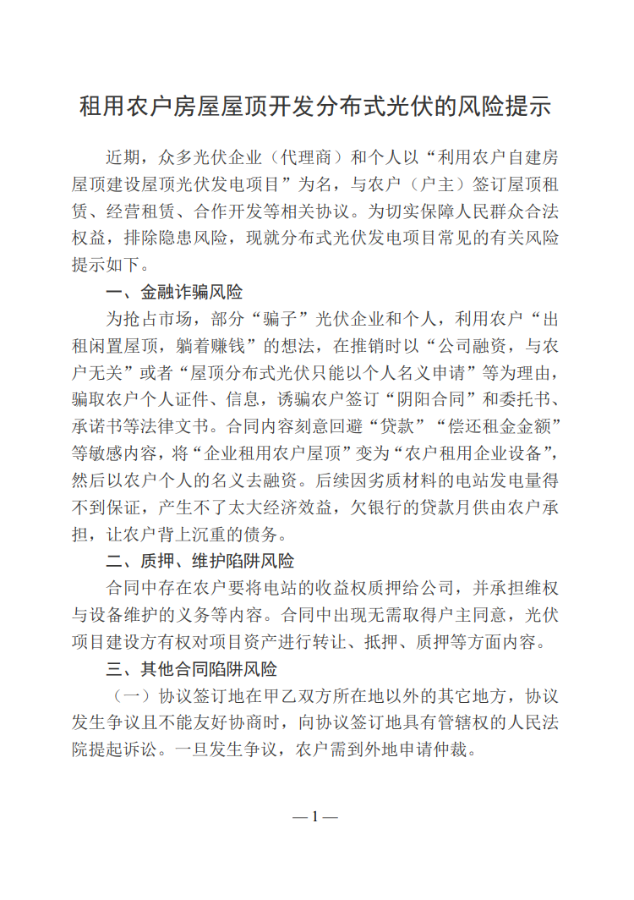
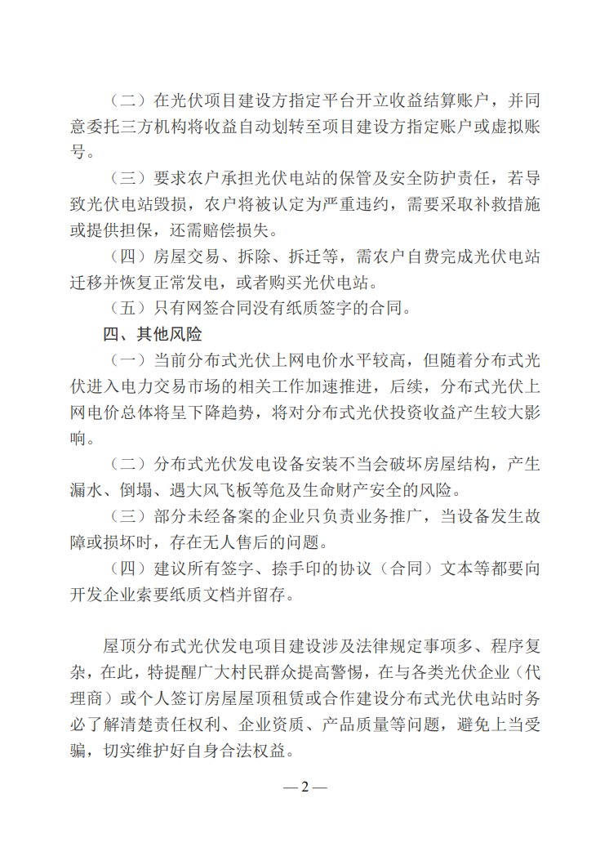
2.落实好工作提醒函要求

Slide 41
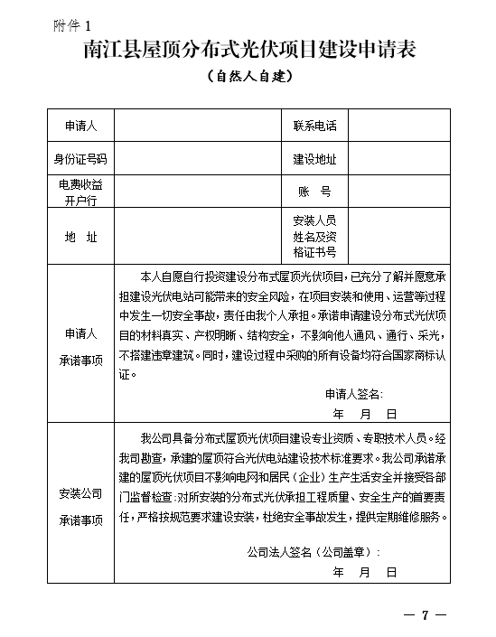
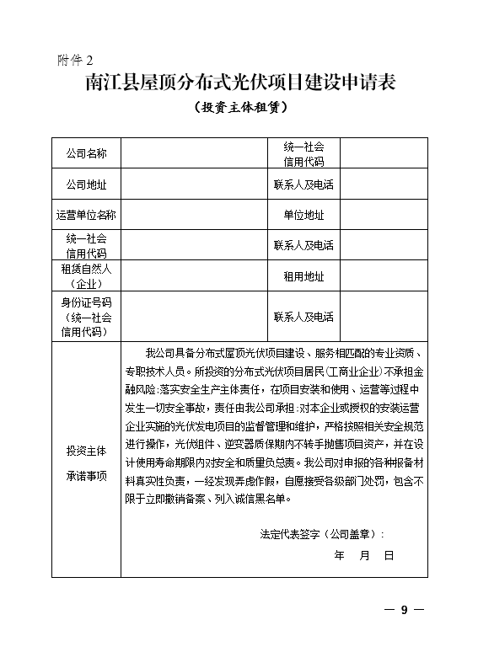
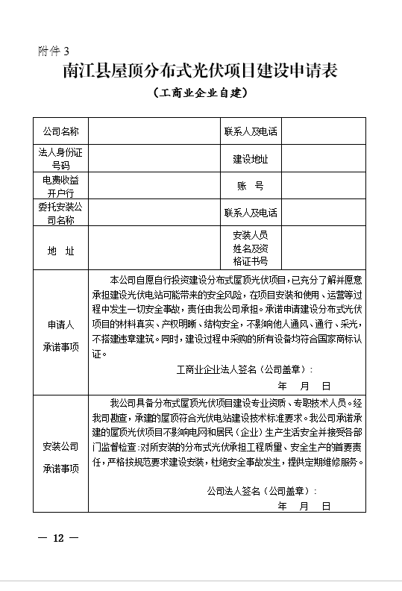

Slide 42
扫一扫下载PPT

Slide 43
谢谢大家!

